Slide 1
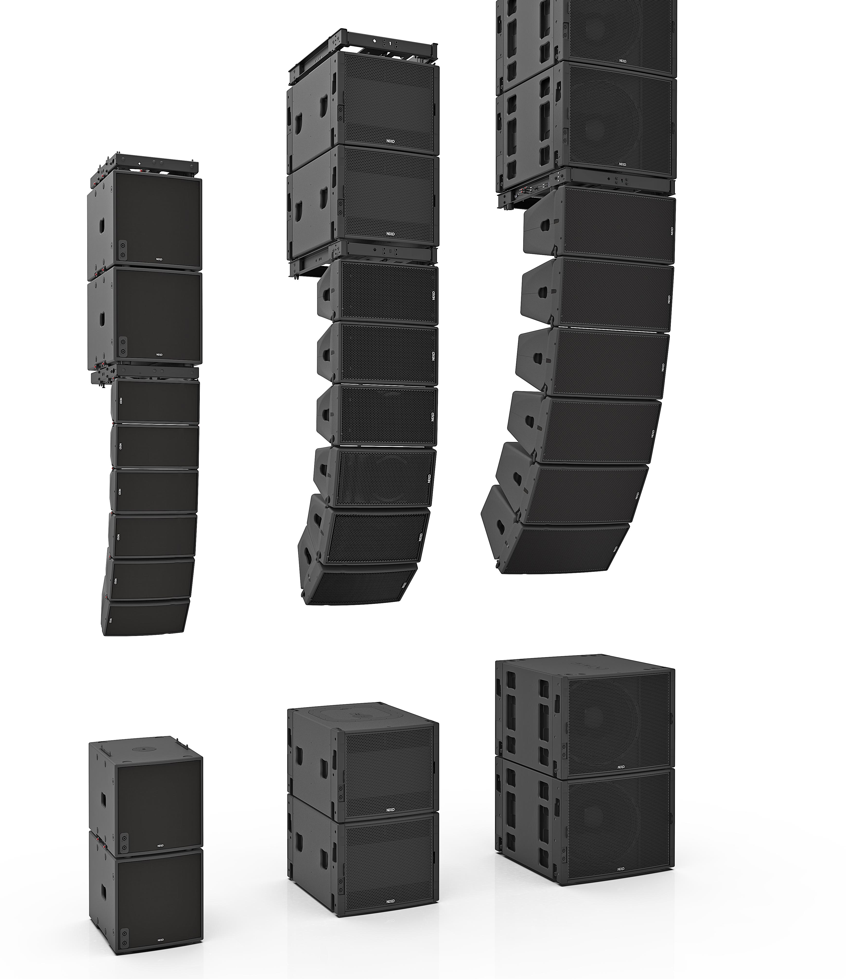
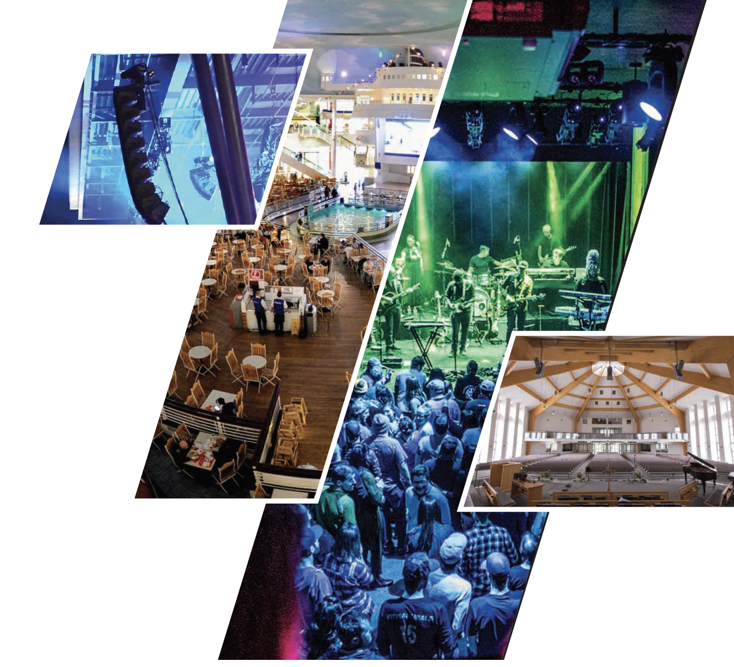

Un son.
Sans limites.

Slide 2

Modules Principaux

Slide 3
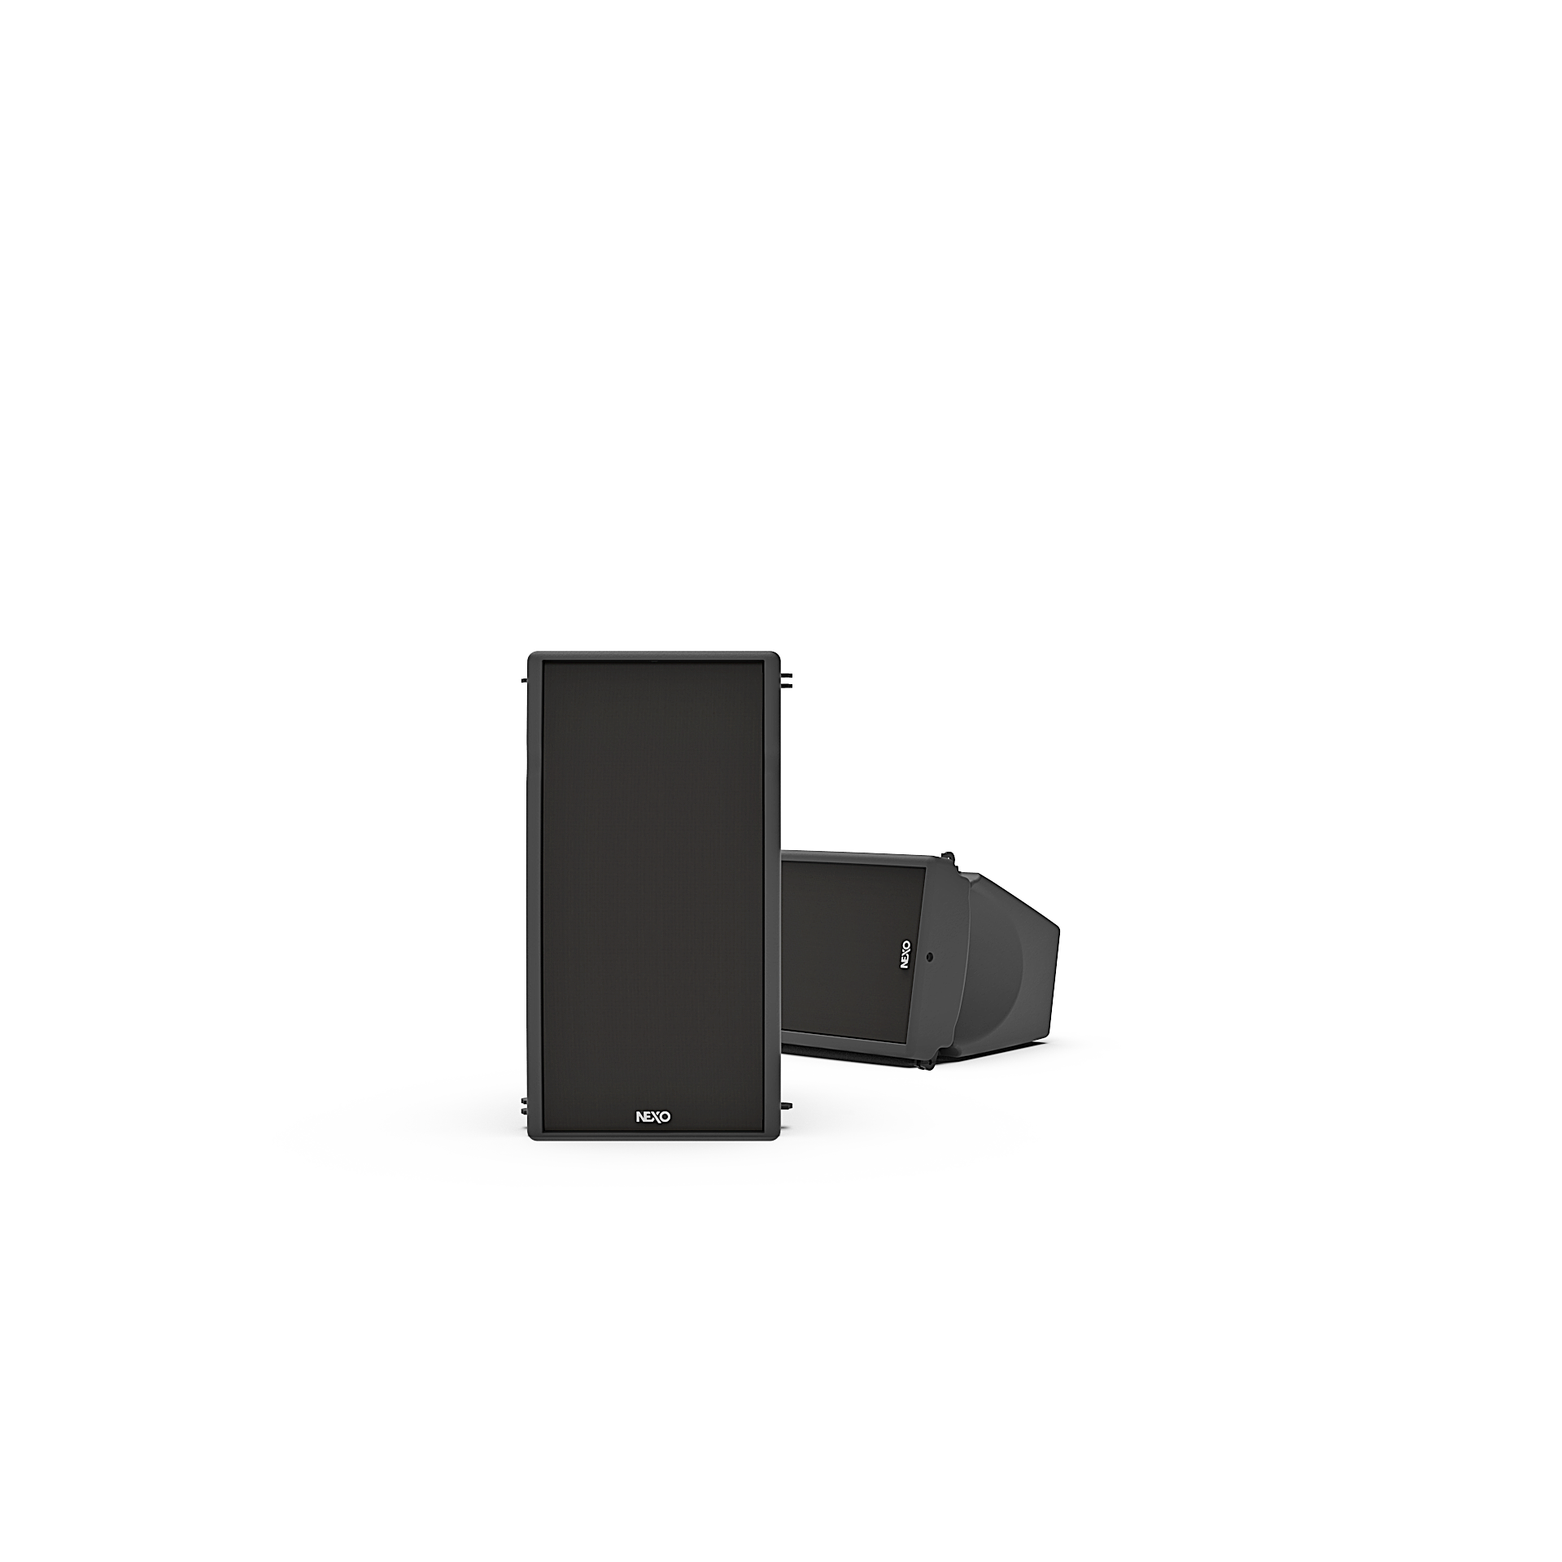




Le système GEO M6 est d’une grande discrétion visuelle, grâce à une conception compacte, un système d’accroche interne élégant et des couleurs personnalisées en option. Deux types d’enceintes sont disponibles, de dimensions identiques : le module principal GEO M620 et le module d’extension dans les graves GEO M6B, complétés par une gamme complète d’accessoires de montage. Le système GEO M6 offre aux installateurs et aux loueurs un outil fiable, certifié TÜV, et assurant une différence importante : les légendaires performances NEXO.
127dB SPL
Haut-parleur de grave/médium 6 pouces
Dispersion verticale 20°
Dispersion horizontale variable 80°/120°

Slide 4
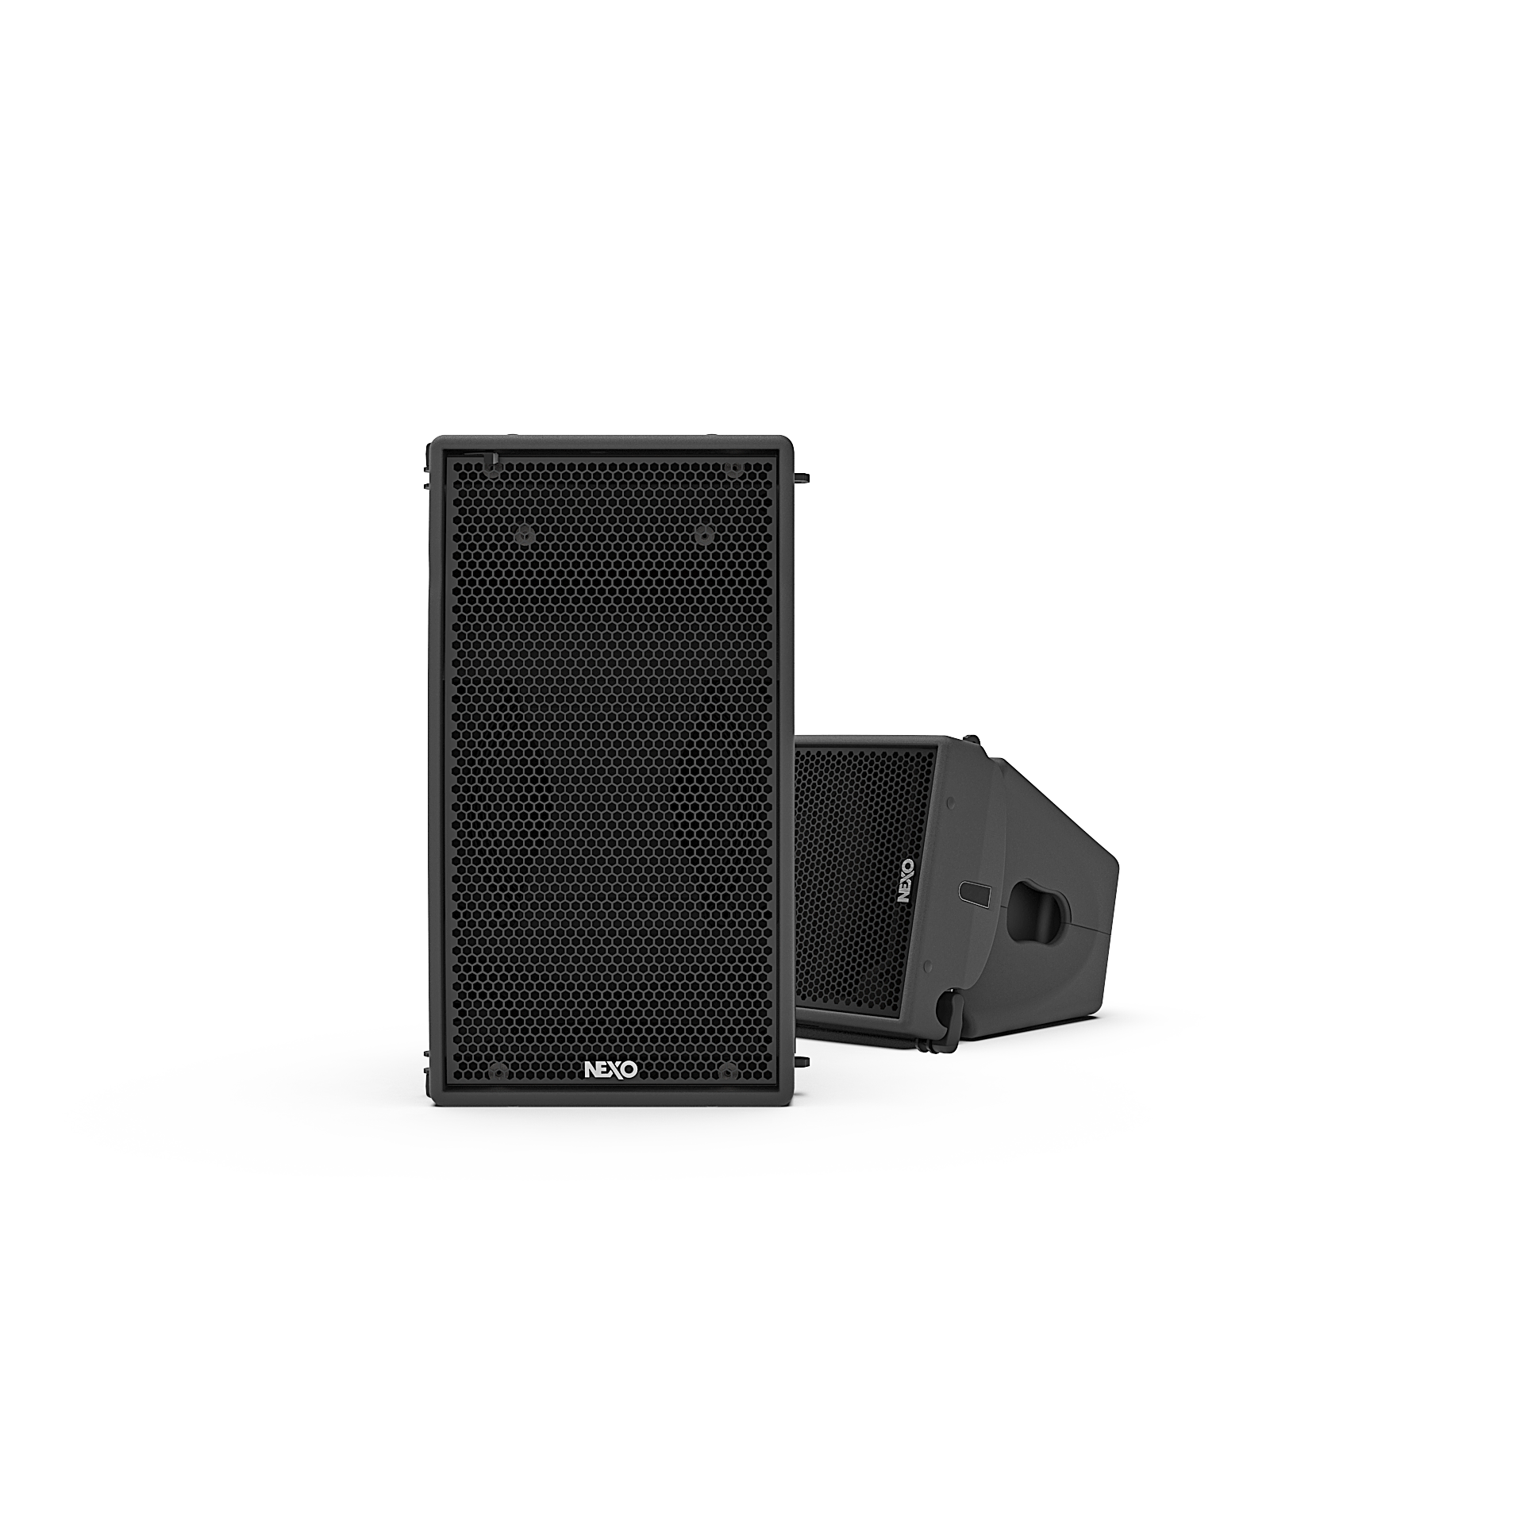

L’extraordinaire NEXO GEO M10 allie un certain nombre de technologies brevetées au contrôle DSP et à un système d’accroche intégré, sans pièces libres. Ce module pour line array compact, puissant et à la réponse en fréquence étendue se déploie rapidement et facilement dans des arrays suspendus ou des configurations posées au sol.
GEO M6 | GEO M10
127dB SPL | 136dB SPL
Haut-parleur de grave/médium 6 pouces | Haut-parleur de grave/médium 10 pouces
Dispersion verticale 20° | Dispersion verticale 12,5° / 25°
Dispersion horizontale variable 80°/120° | Dispersion horizontale variable 80°/120°

Slide 5

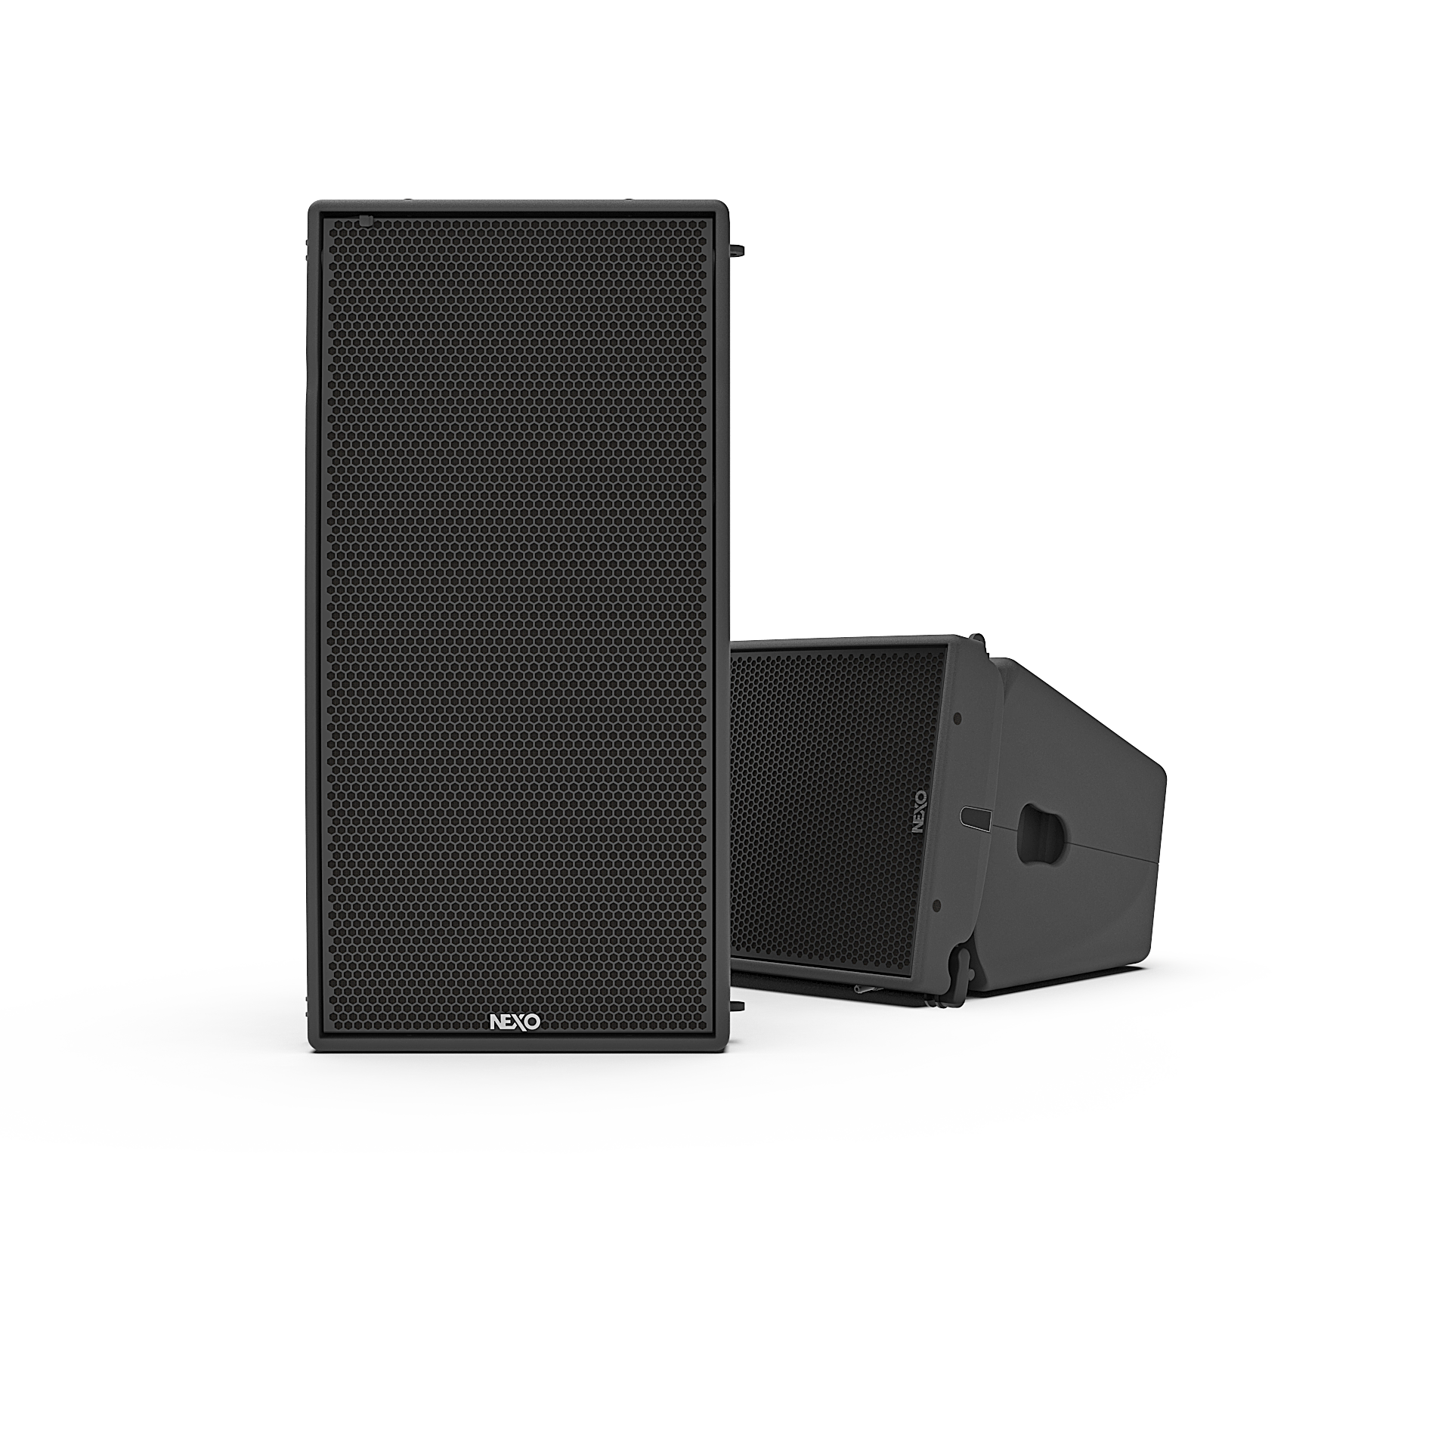
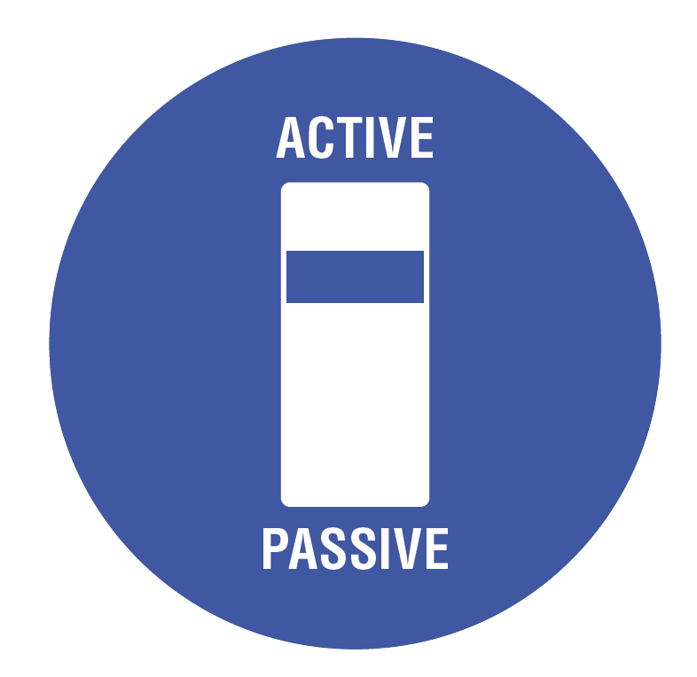
D’un prix compétitif, visant principalement les loueurs, le GEO M12 constitue un investissement judicieux pour des applications très diverses, des présentations en entreprise aux concerts live, en passant par les lieux de culte.
GEO M6 | GEO M10 | GEO M12
127dB SPL | 136dB SPL | 140dB SPL
Haut-parleur de grave /médium 6 pouces | Haut-parleur de grave /médium 10 pouces | Haut-parleur de grave/médium 12 pouces
Dispersion verticale 20° | Dispersion verticale 12,5° / 25° | Dispersion verticale 10° / 20°
Dispersion horizontale variable 80°/120° | Dispersion horizontale variable 80°/120° | Dispersion horizontale variable 80°/120°
- | - | Modes Actif / Passif

Slide 6
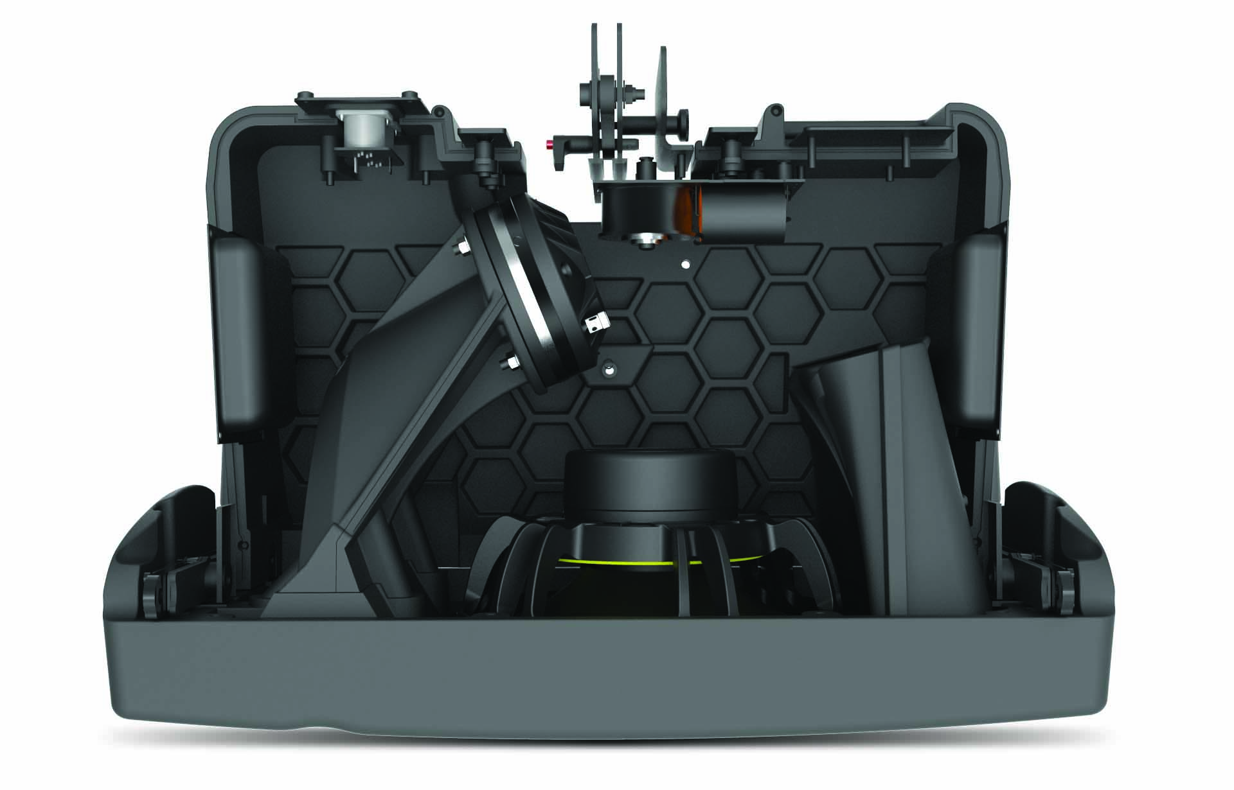
La technologie brevetée NEXO, fait la différence.
Les excellentes performances et la polyvalence de la Série GEO M s’expliquent par le déploiement de plusieurs technologies brevetées, pensées « Inside the box » et donnant la priorité à un son full-range de haute puissance et à une couverture régulière sur toute la salle, à partir d’enceintes typiquement plus compactes que les autres modèles de leur catégorie.

Slide 7
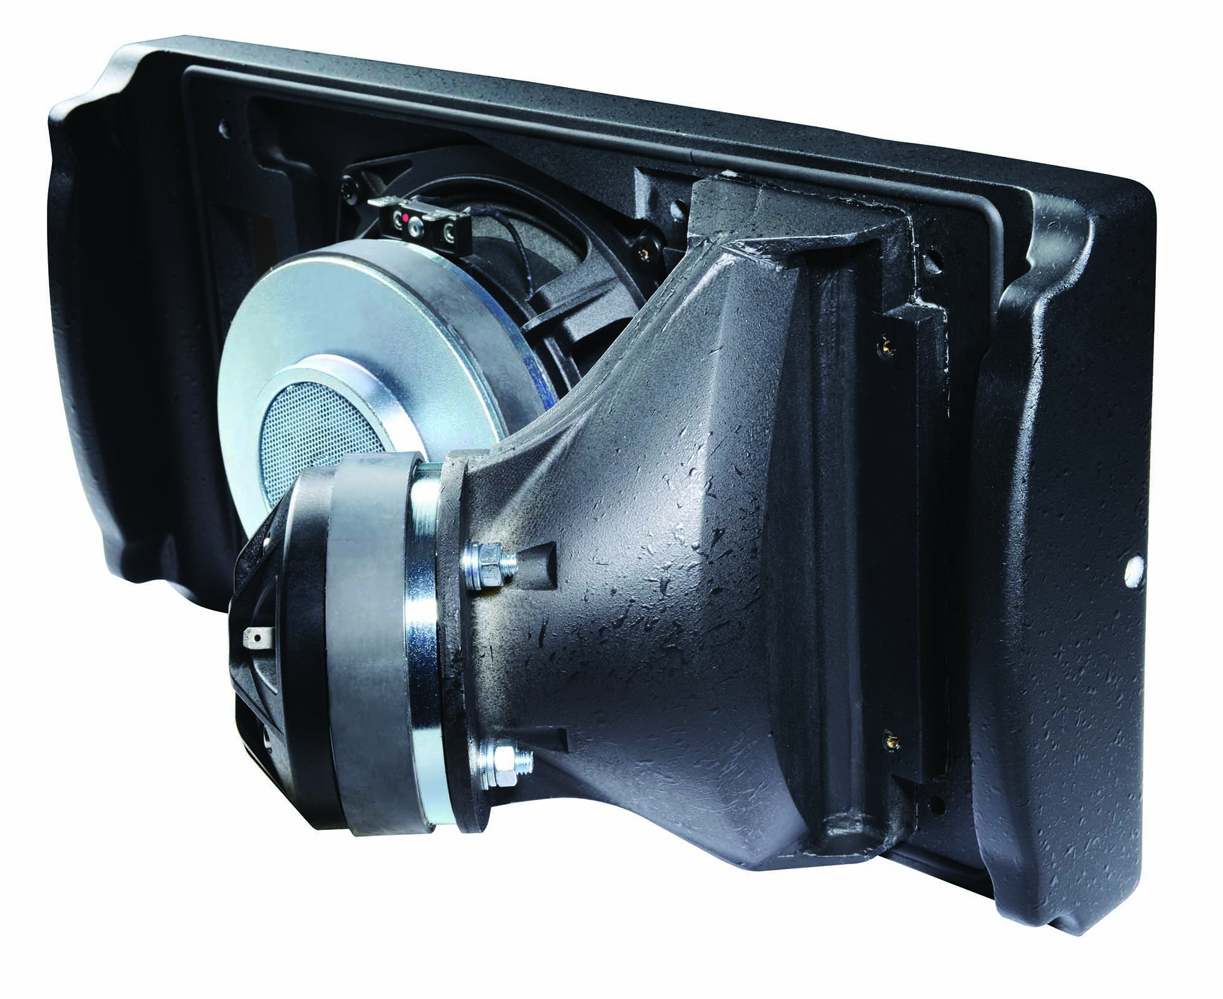
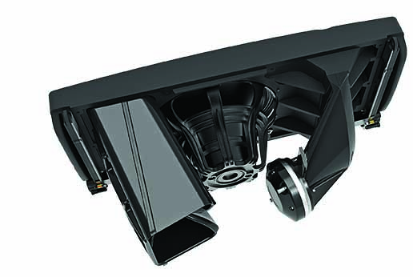
Technologie brevetée NEXO
Couplage acoustique des enceintes jusqu’à 20 kHz sans interférences
avec le guide d’ondes NEXO Hyperbolic Reflector Waveguide (HRW)
GEO M6
La technologie brevetée de guide d’ondes HRW convertit le front d’onde sphérique généré par le moteur d’aigu à chambre de compression en front d’onde plan ou convexe, par utilisation d’un réflecteur acoustique, ce qui permet un couplage acoustique entre enceintes sans interférences jusqu’à 20 kHz.
GEO M12

Slide 8
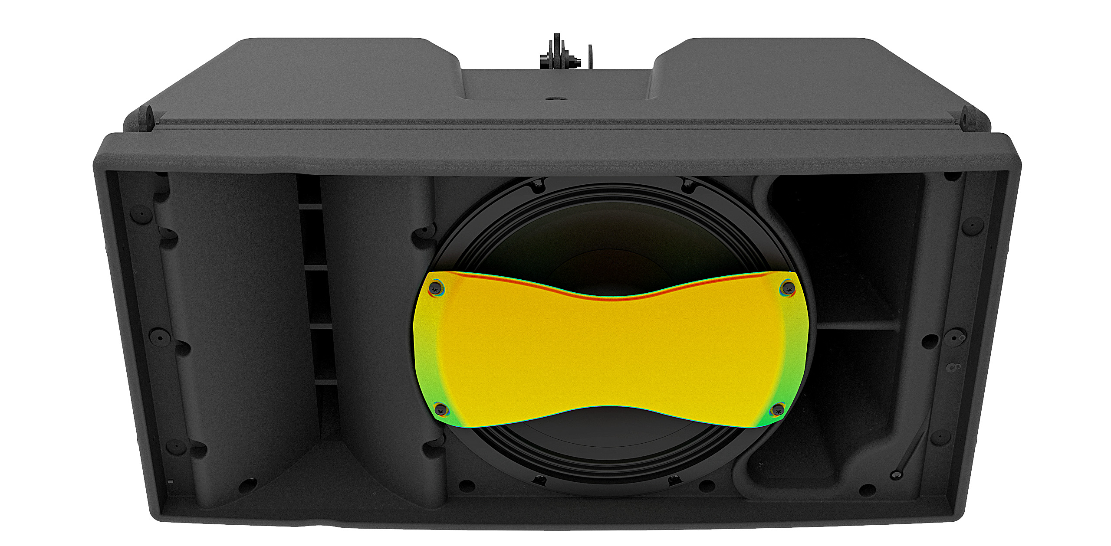
Technologie brevetée NEXO
Distorsion réduite dans le médium
Avec le le Phase Directivity Device (PDD)
Autre innovation NEXO, le Phase Directivity Device (PDD) divise les surfaces émissives d’un haut-parleur de grave en deux, ce qui réduit de moitié la distance acoustique entre appareils couplés. On peut donc augmenter d’une octave les points de filtrage avec les moteurs d’aigu, ce qui réduit la distorsion dans le médium.

Slide 9
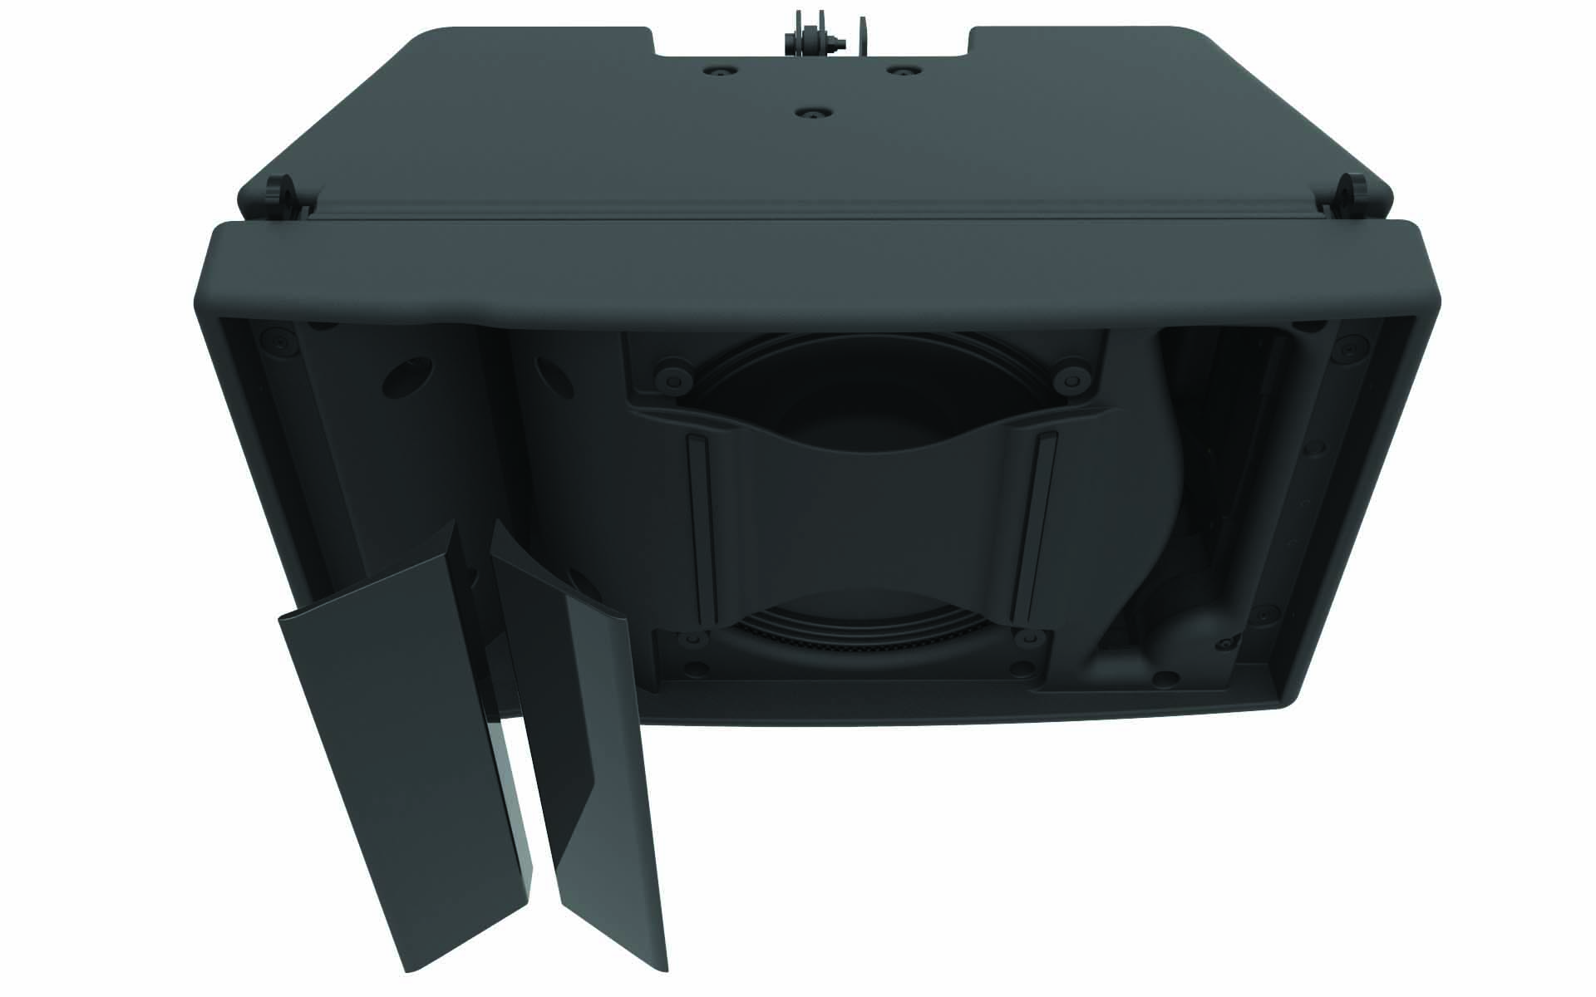
Technologie brevetée NEXO
Plusieurs options de directivité
avec le Configurable Directivity Device (CDD)
Simple mais extrêmement efficace, le Configurable Directivity Device (CDD) est un déflecteur magnétique s’installant sur la sortie du guide d’ondes du moteur d’aigu afin de modifier sa dispersion, ce qui donne aux installateurs le choix entre une couverture horizontale sur 80° ou 120°.

Slide 10
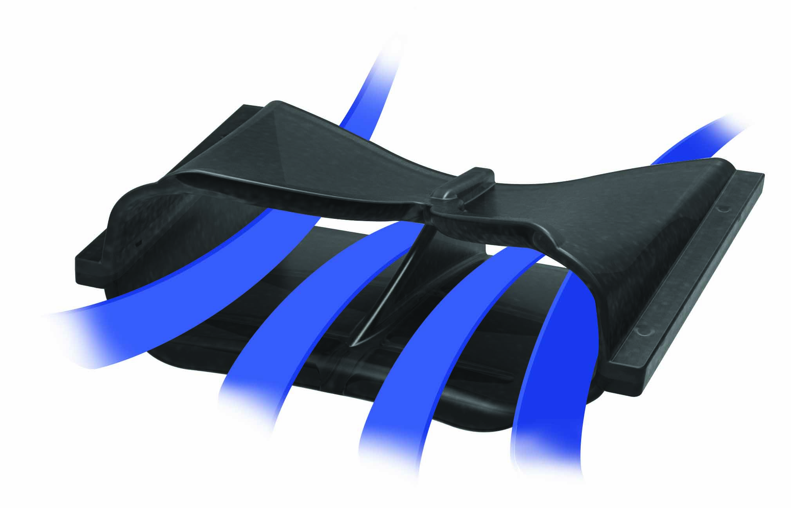
Technologie brevetée NEXO
Profilage du tube d’évent breveté
Le profilage du tube d’évent breveté NEXO absorbe les fréquences harmoniques d’ordre élevé rayonnées, qui dégradent la réponse en fréquence dans l’axe et nuisent à la régularité de la directivité (GEO M10 et M12 uniquement).

Slide 11
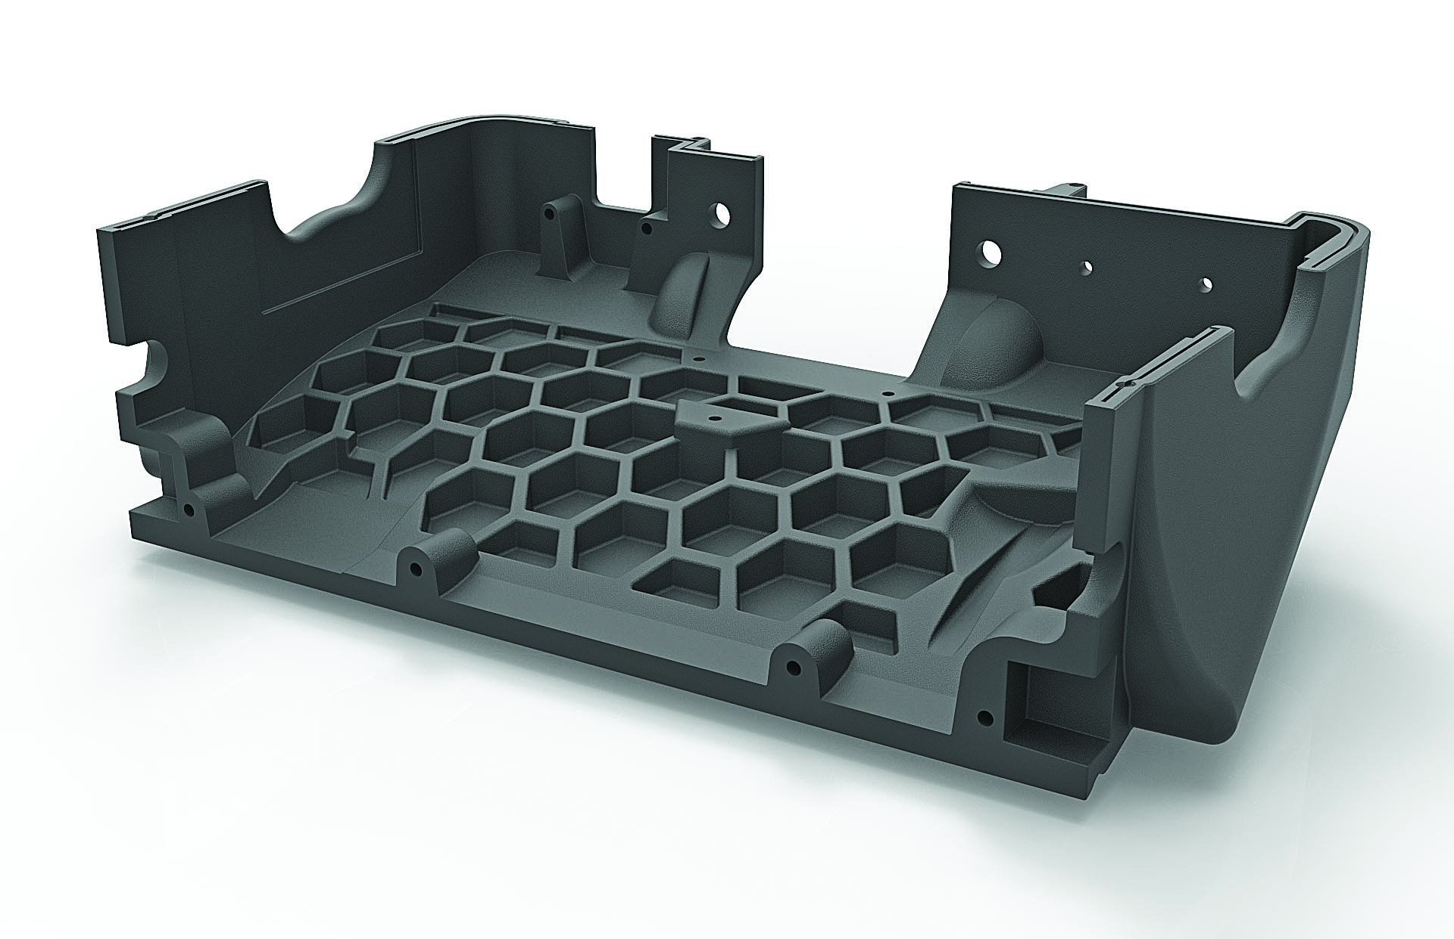
Enceintes en composite de polyuréthane léger
Les enceintes en composite de polyuréthane léger sont moulées avec une structure interne en nid d’abeille, ce qui assure aux modules GEO M une rigidité et une solidité exceptionnelles compte tenu de leur poids.

Slide 12
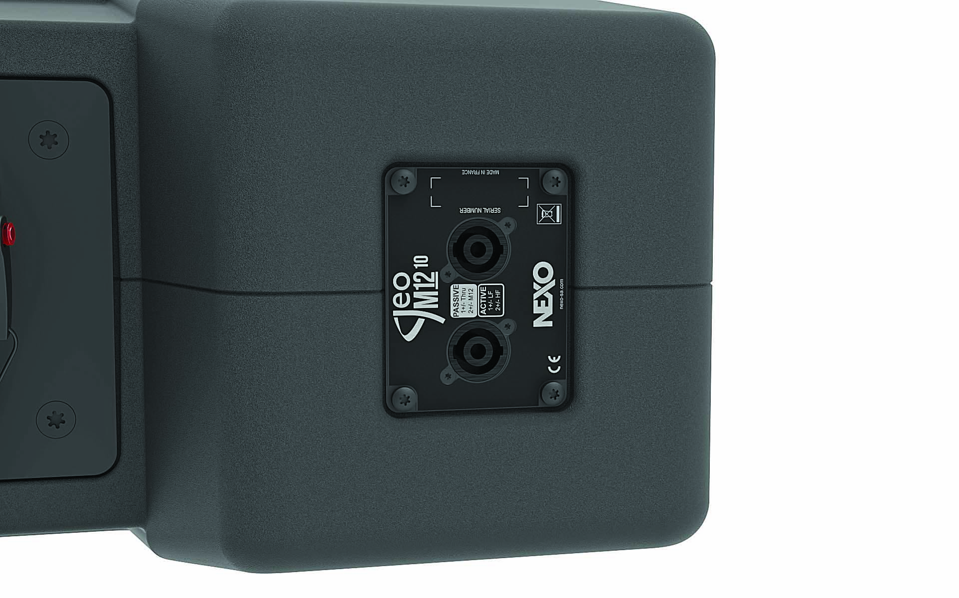
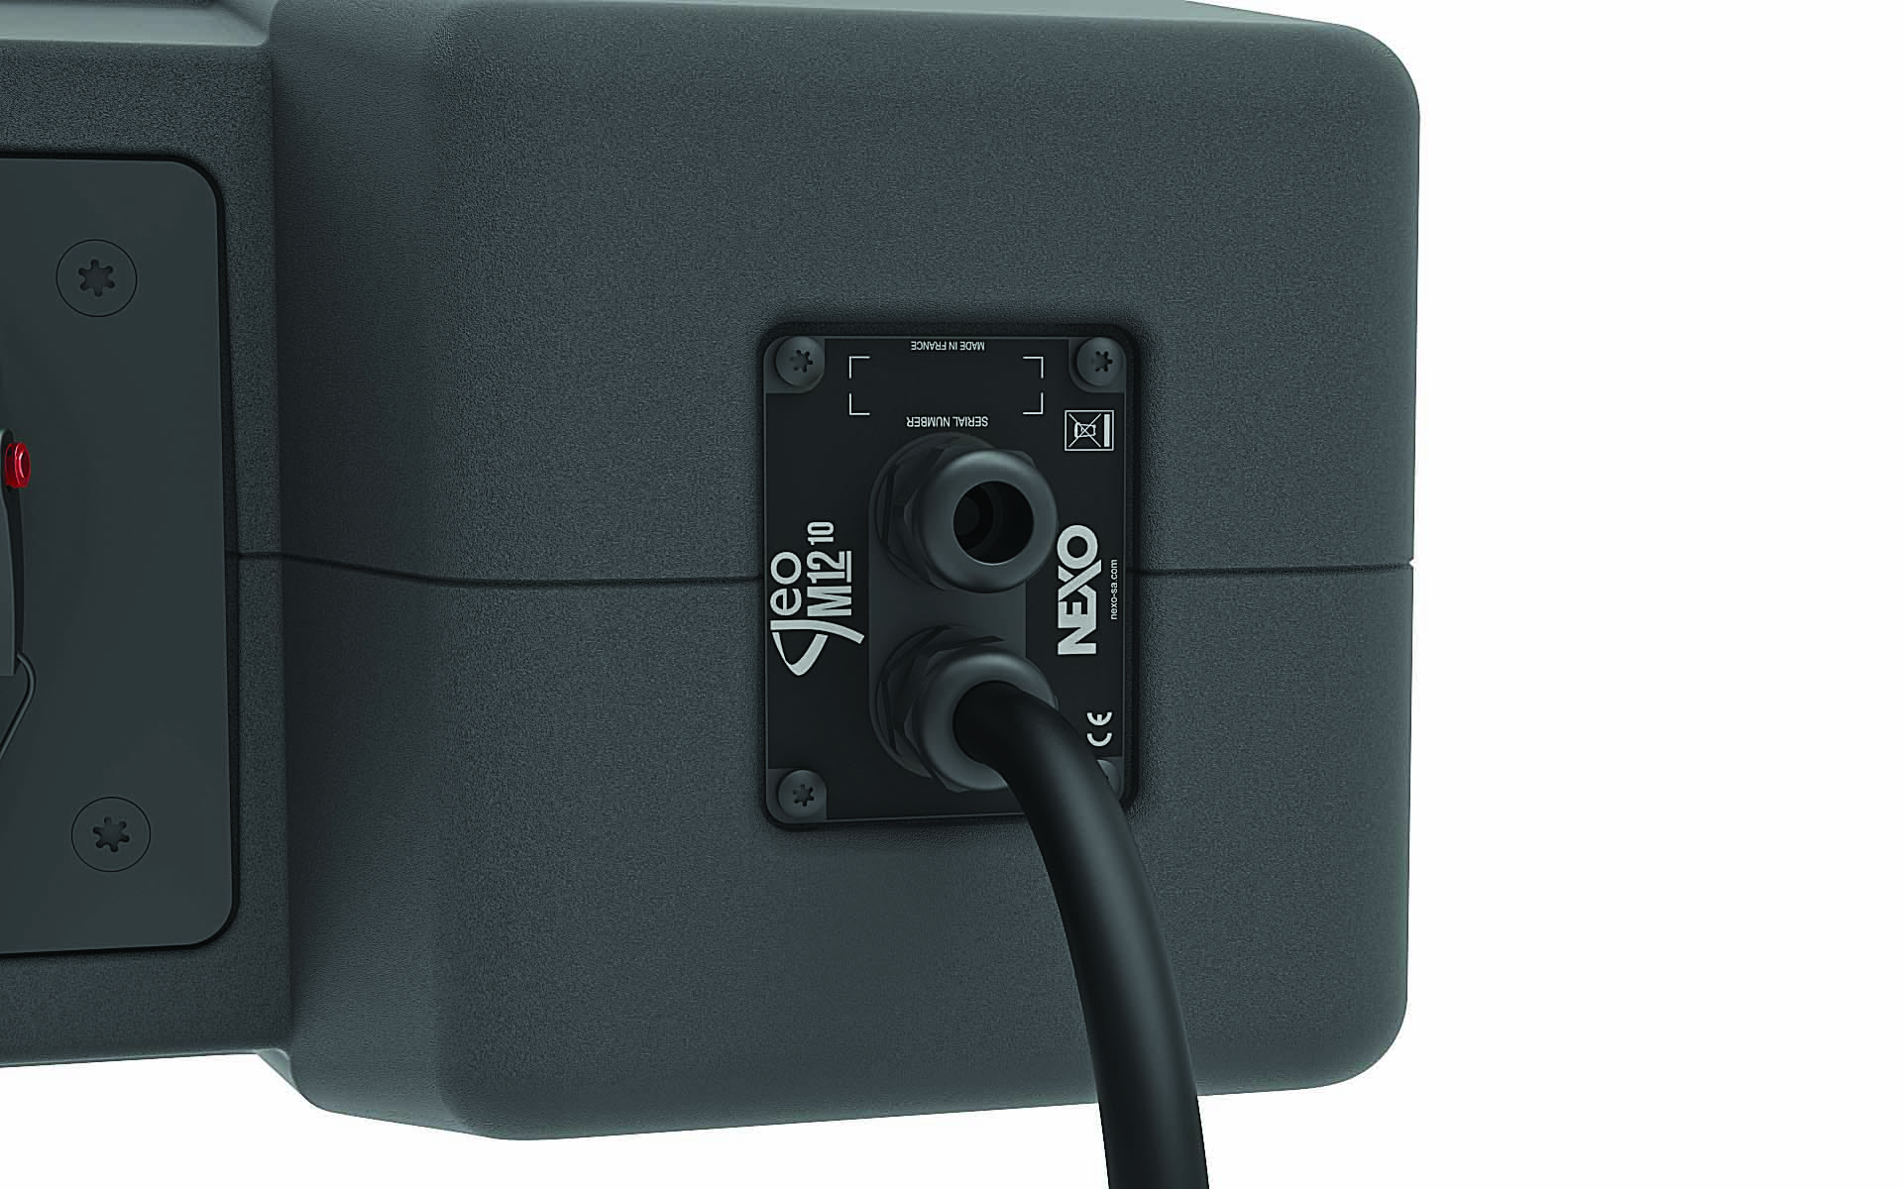
Versions Touring et Installation
Version Touring
Version Installation
Les modules GEO M10 et GEO M12 sont disponibles en versions touring et installation.
Les versions Touring sont équipées d’une grille frontale à fixation magnétique et doublure tissu, et leur connecteurs sont de type NL4.
Les versions Installation sont livrées avec une grille frontale acier fixe, tendue d’un tissu acoustique. Le câble fixe 4 conducteurs captif avec presse étoupe assurent une étanchéité IP54 (protection IP Cover nécessaire sur le GEO M6).

Slide 13
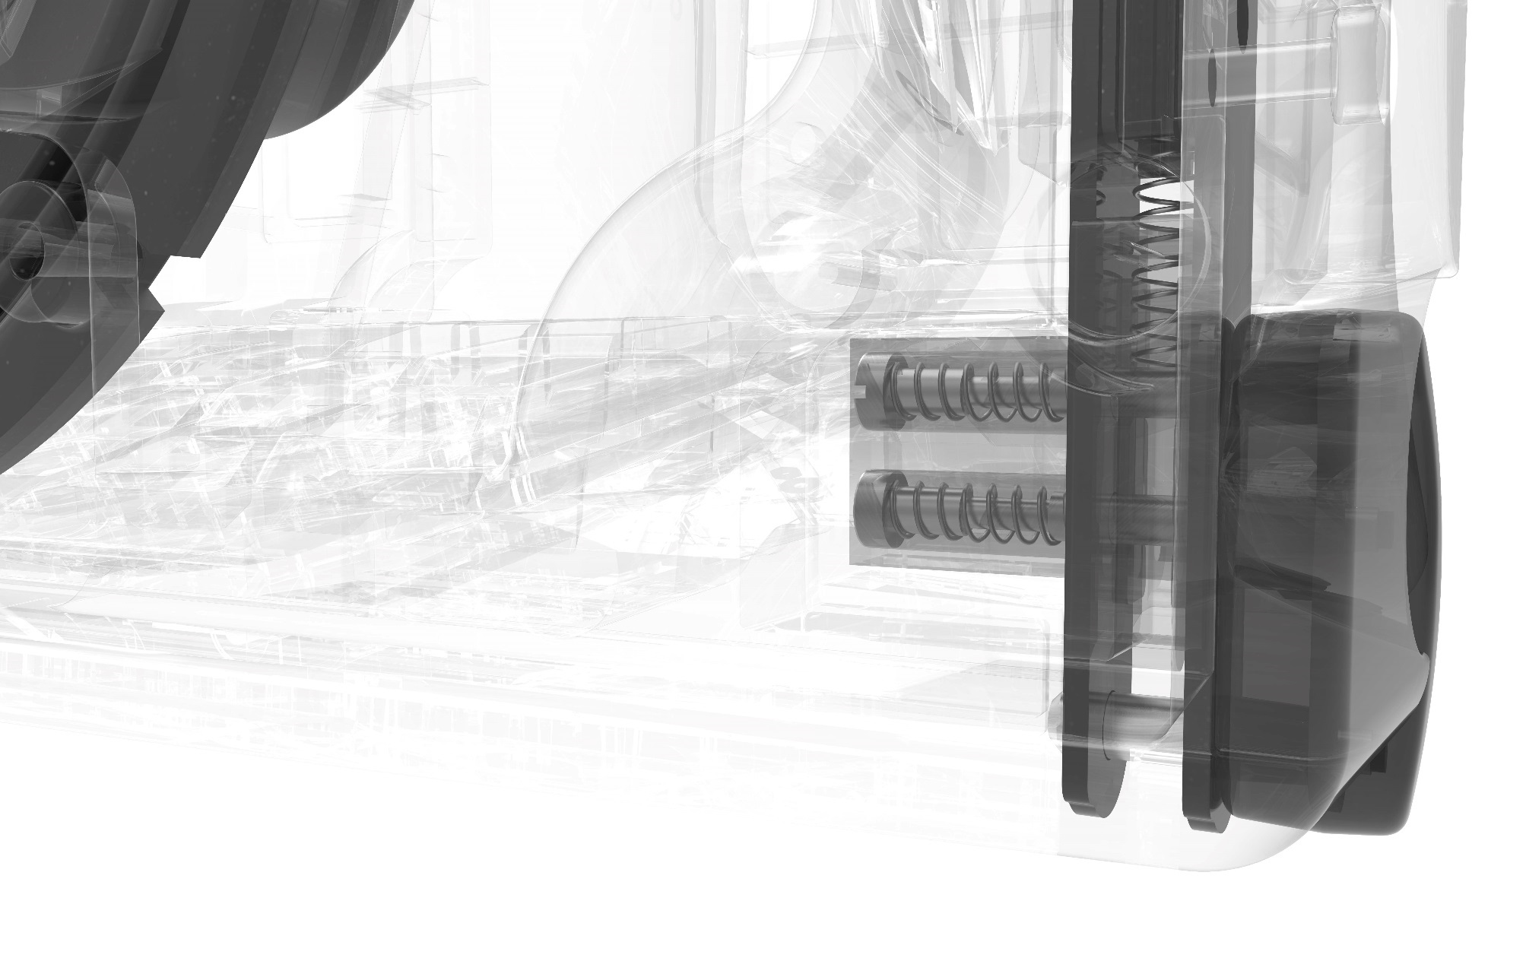
AutoRigTM
En accroche ou au sol. Cliquez et déployez.
Les modules GEO M10 et M12 sont équipés du système d’accrochage intégré AutoRig™, certifié TÜV.
Le système reste en position « ouverte », et se verrouille lorsque l’enceinte suivante est mise en place. Une paire de mains suffit donc à configurer les systèmes en sortant directement les enceintes des flight cases.

Slide 14
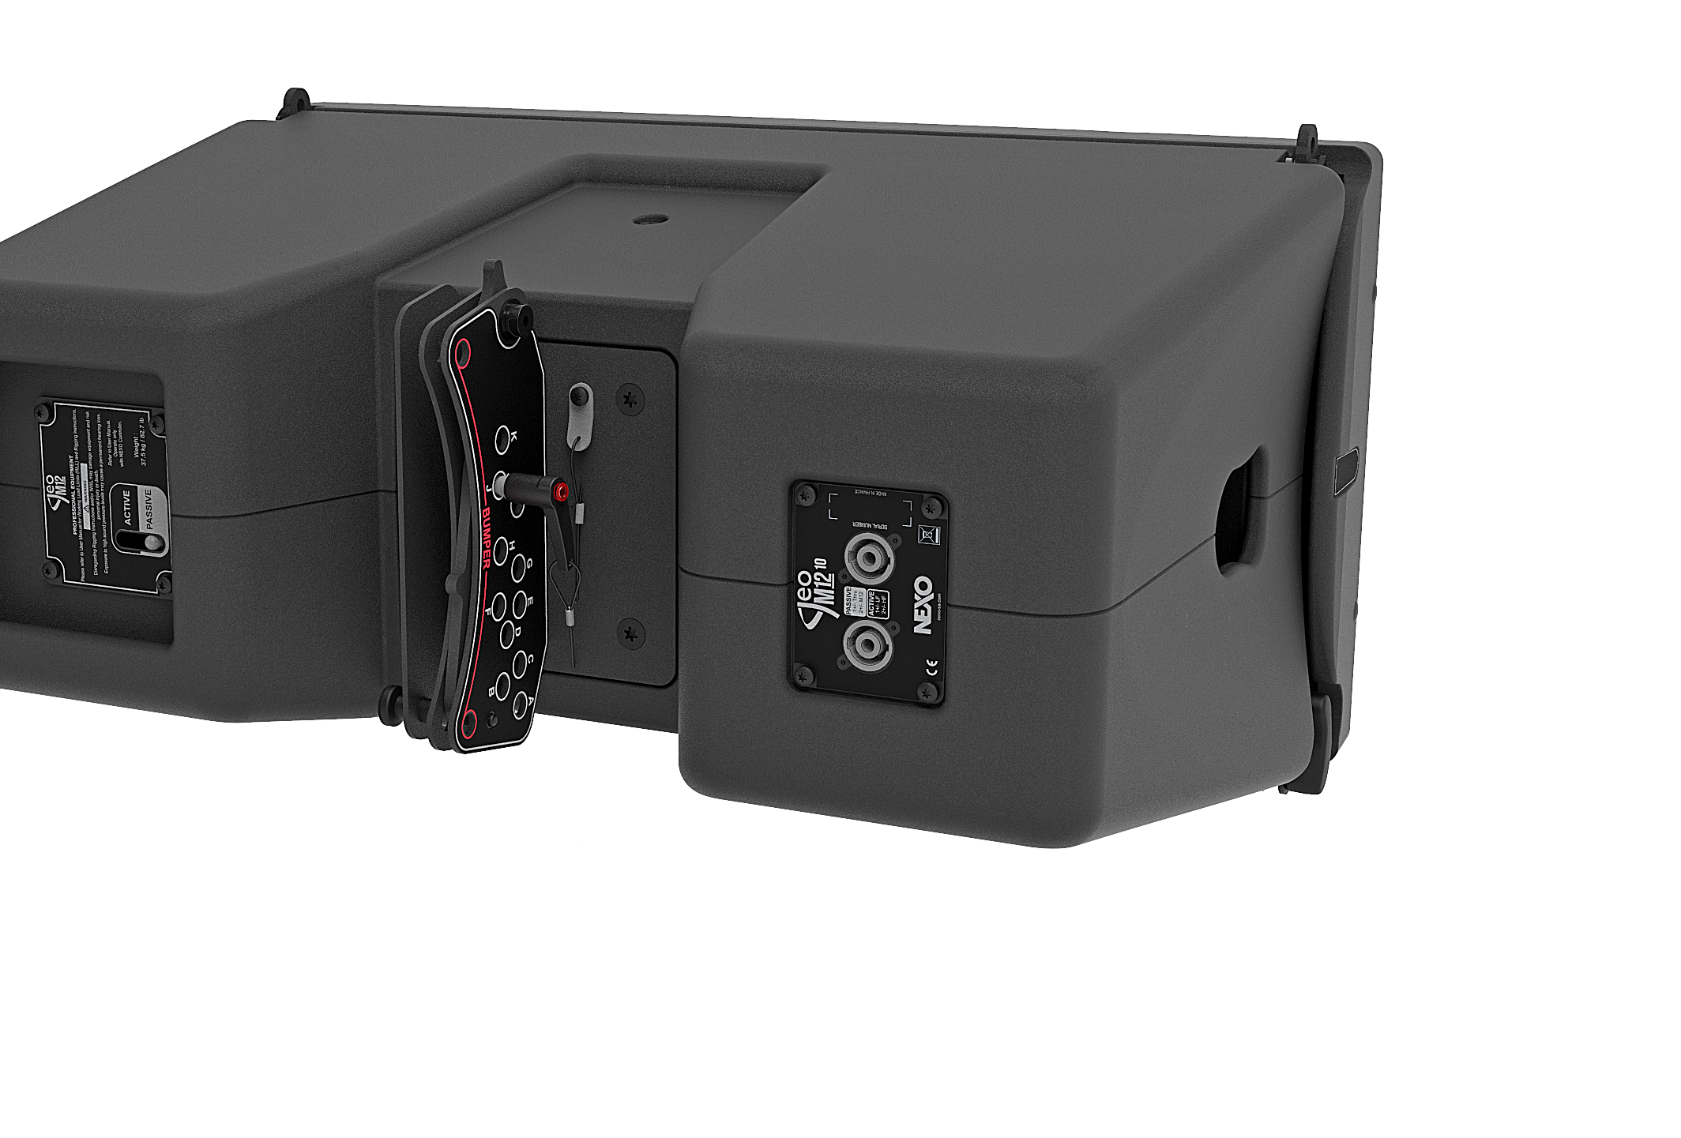
AutoRigTM
En accroche ou au sol. Cliquez et déployez.
Les angles d’accroche se règlent rapidement et facilement à l’arrière de l’enceinte, en utilisant une broche à billes avec câble de retenue et un guide pour l’alignement des trous.

Slide 15
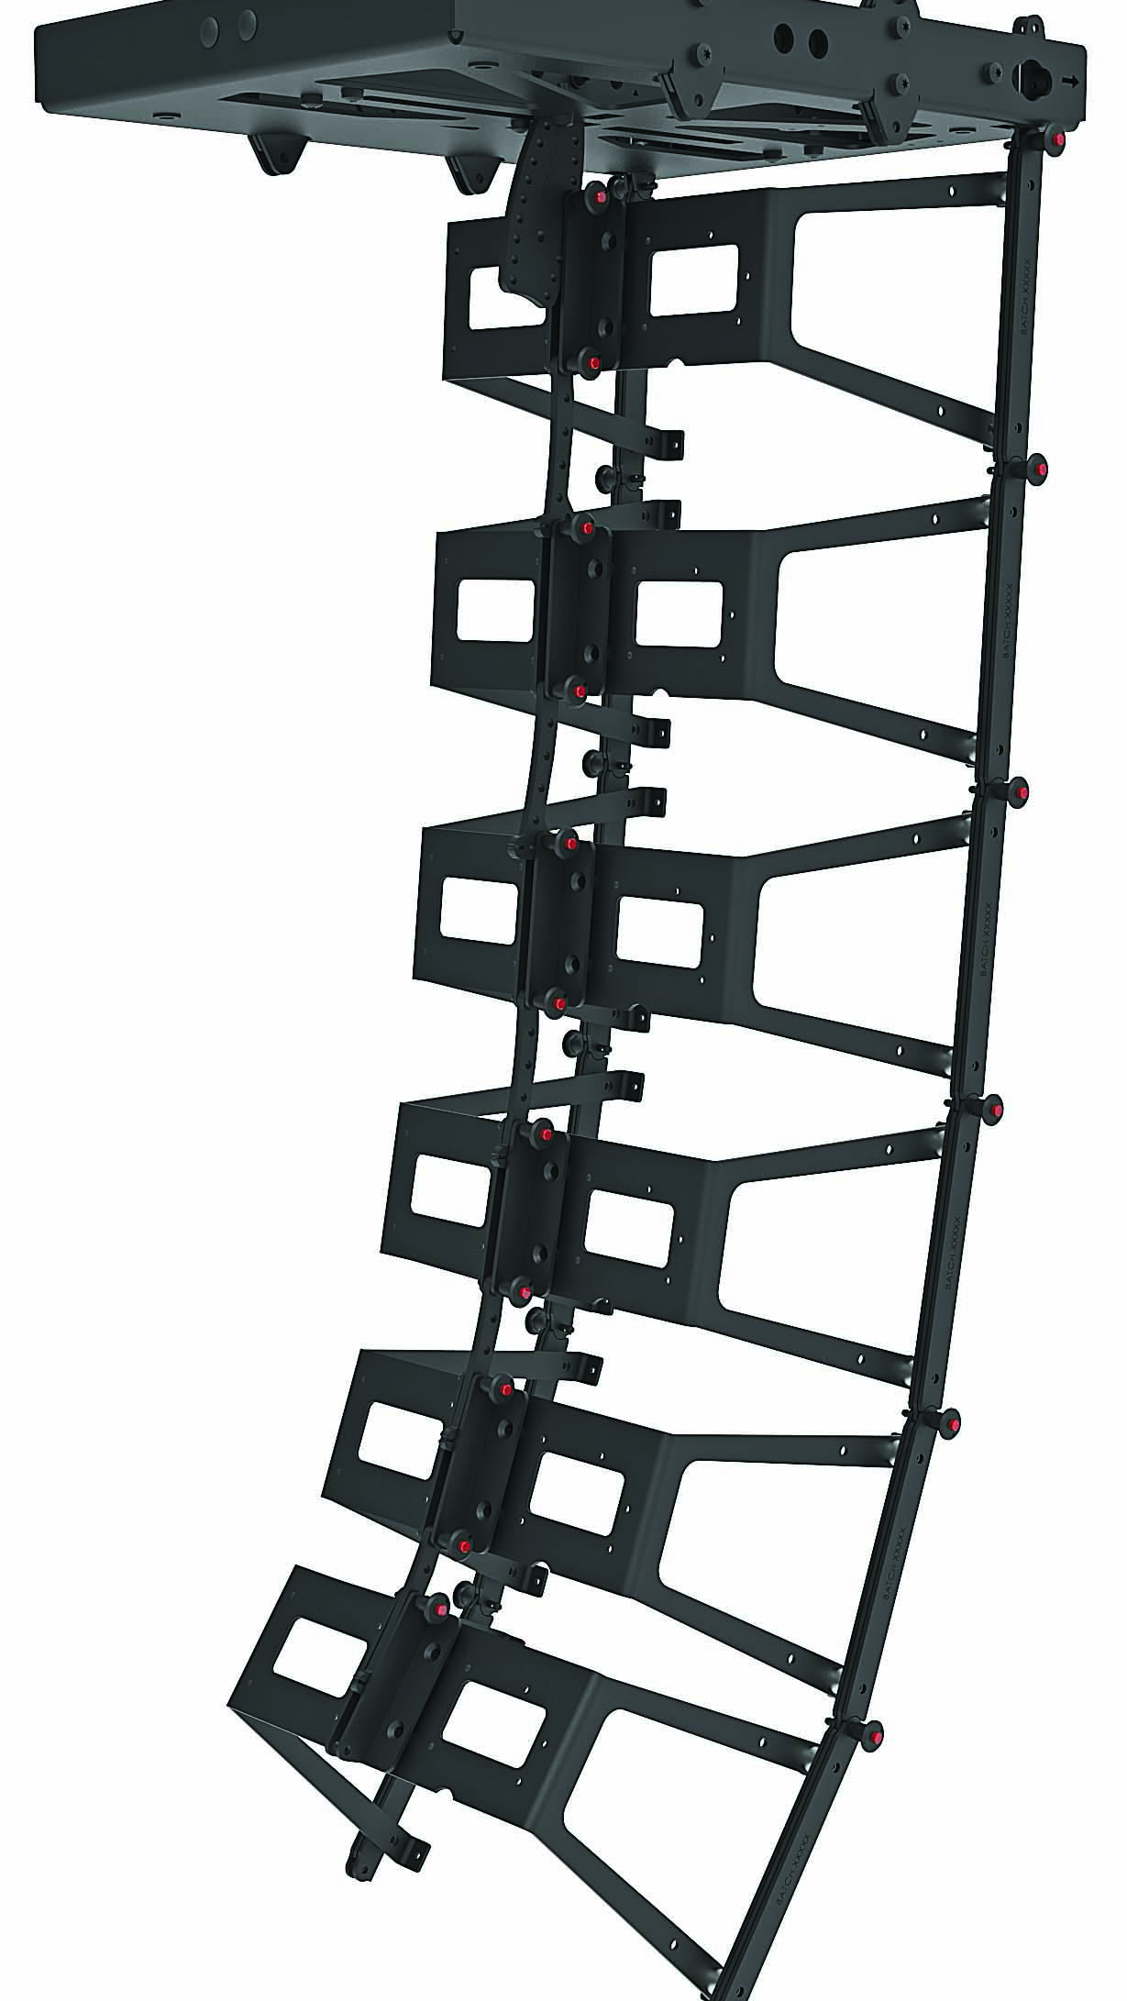
NEXO Skeleton
Le système d’accrochage le plus ingénieux jamais vu.
Les performances mécaniques de la Série GEO M sont aussi impressionnantes que les performances acoustiques. Toutes les forces structurelles agissant sur un cluster d’enceintes GEO de la Série M sont portées par le révolutionnaire système d’accrochage intégré NEXOSkeleton™, et non par les coffrets des modules eux-mêmes.
Intégralement certifiée TÜV, chaque configuration d’enceintes peut voir sa sécurité vérifiée en utilisant le logiciel de configuration système NEXO NS-1.

Slide 16
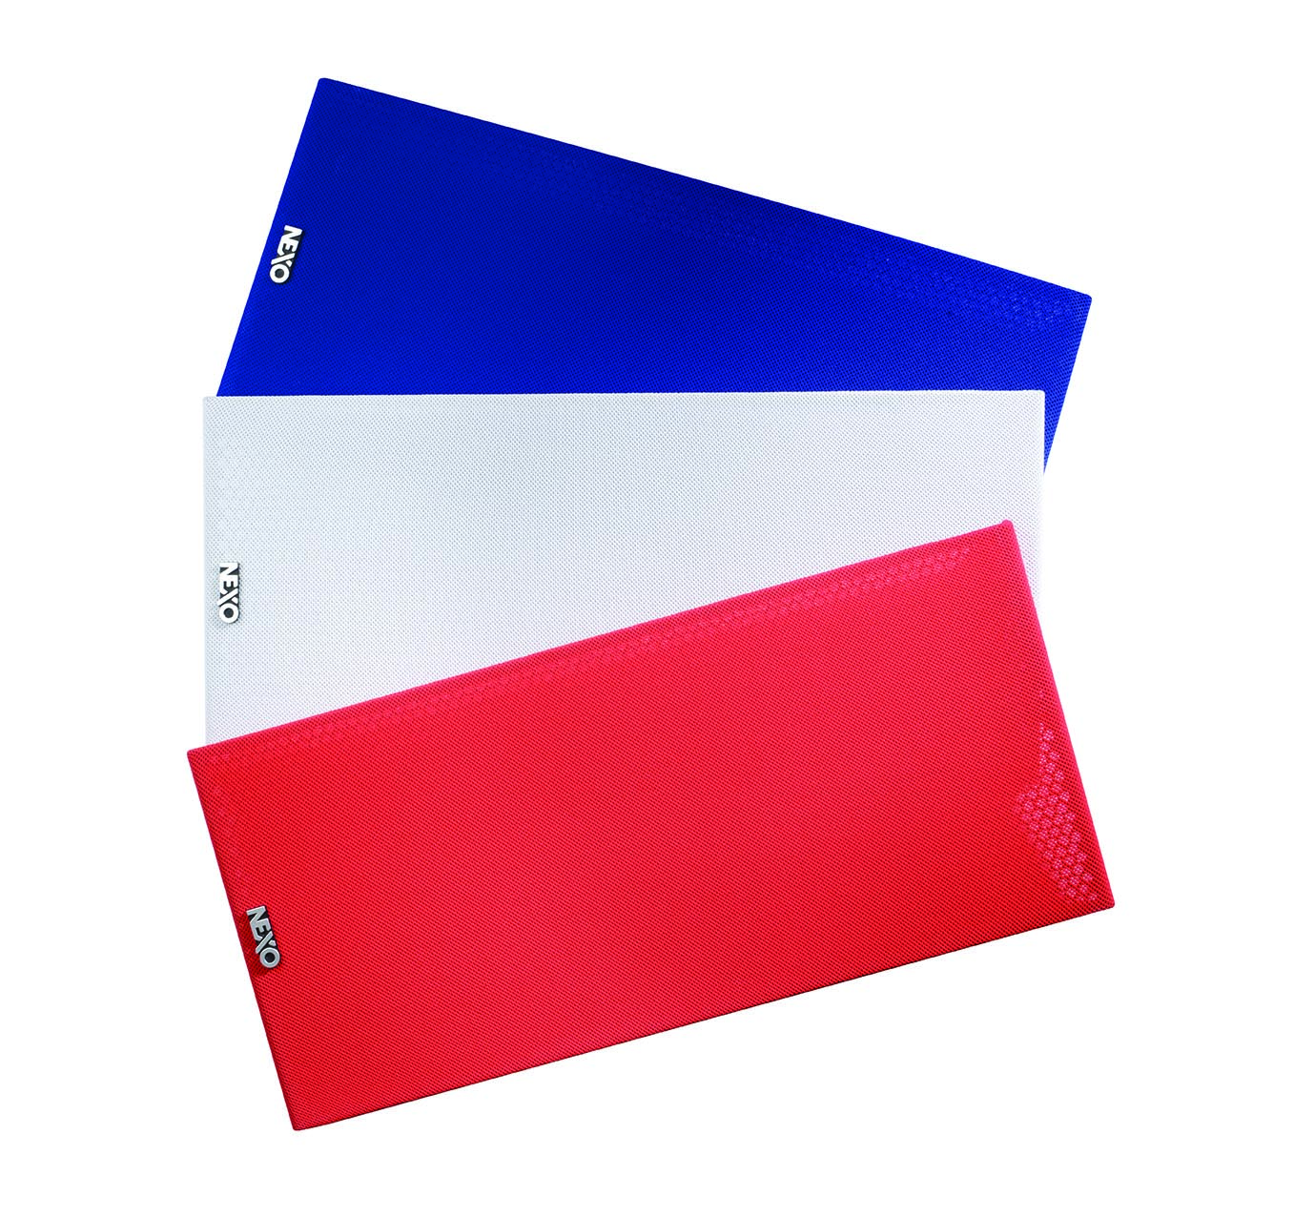
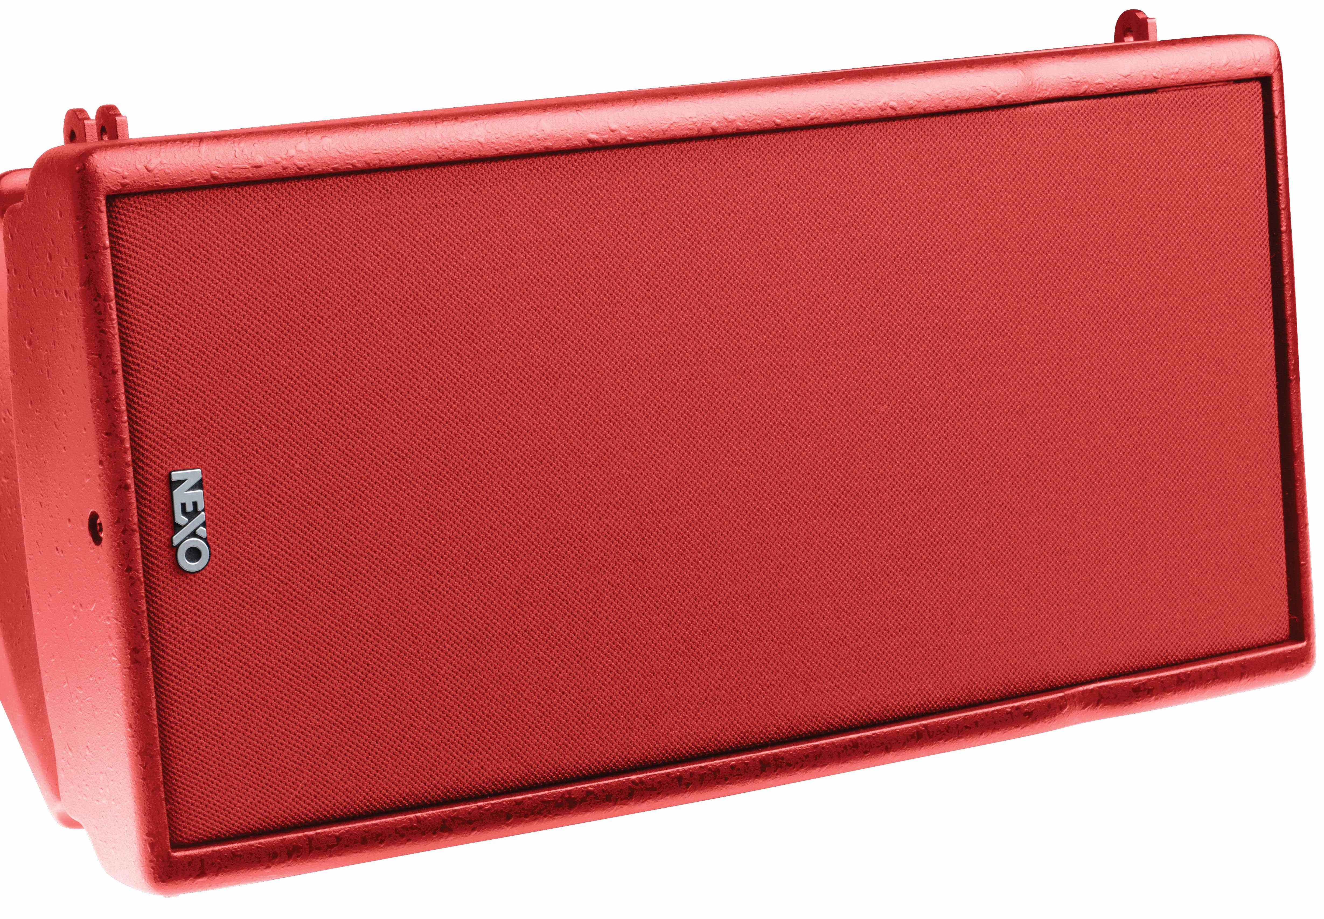
Solutions Custom
Les versions Installation sont disponibles dans n’importe quelle nuance RAL, pour une discrétion visuelle maximale dans tout décor.

Slide 17

Caissons de graves

Slide 18
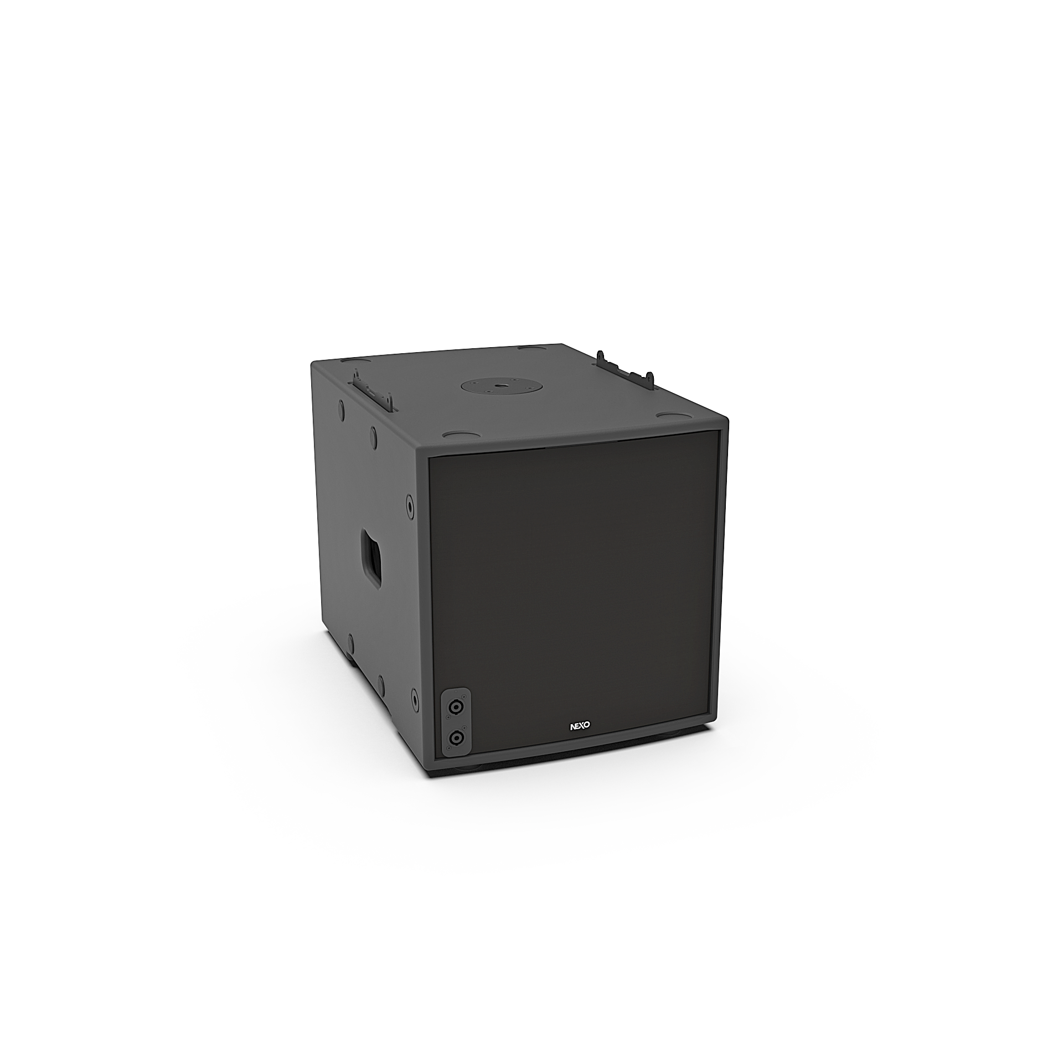


Utilisant un design bass-reflex de grande efficacité, le caisson NEXO MSUB12 possède un haut-parleur de graves de 12 pouces à longue excursion et aimant néodyme accordé précisément pour correspondre à la réponse fréquentielle du GEO M6.
130dB SPL
Haut-parleur de graves de 12 pouces
55 HZ

Slide 19
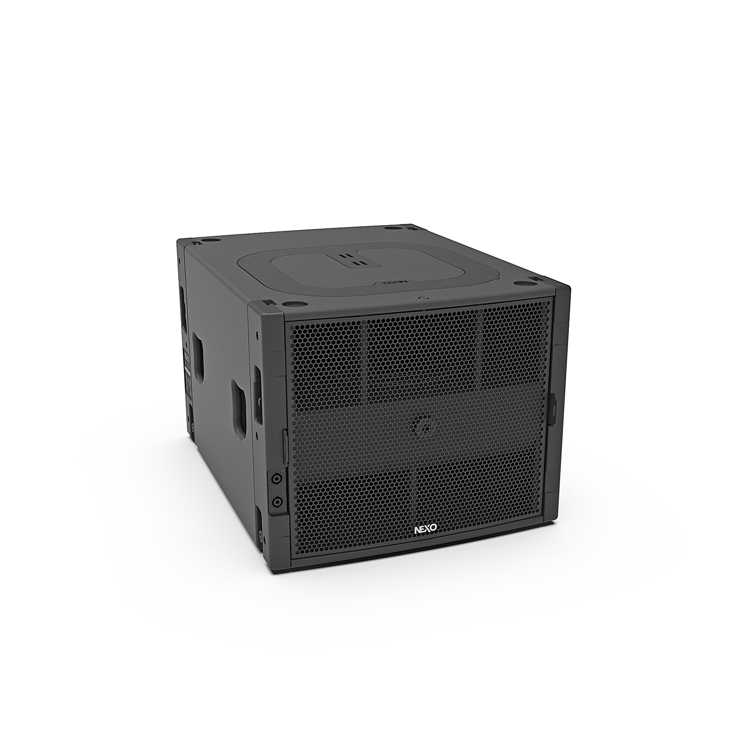

S’appuyant sur une tradition de conception de caisson de graves passe-bande de très haute efficacité, le MSUB15 de NEXO est doté d'un nouveau haut-parleur léger de 15 pouces à aimant néodyme, à longue excursion, et d’un évent à nouveau profil quadratique qui minimise la compression.
MSUB12 | MSUB15
130dB SPL | 136dB SPL
Haut-parleur de graves de 12 pouces | Haut-parleur de graves de 15 pouces
55 HZ | 40 HZ

Slide 20

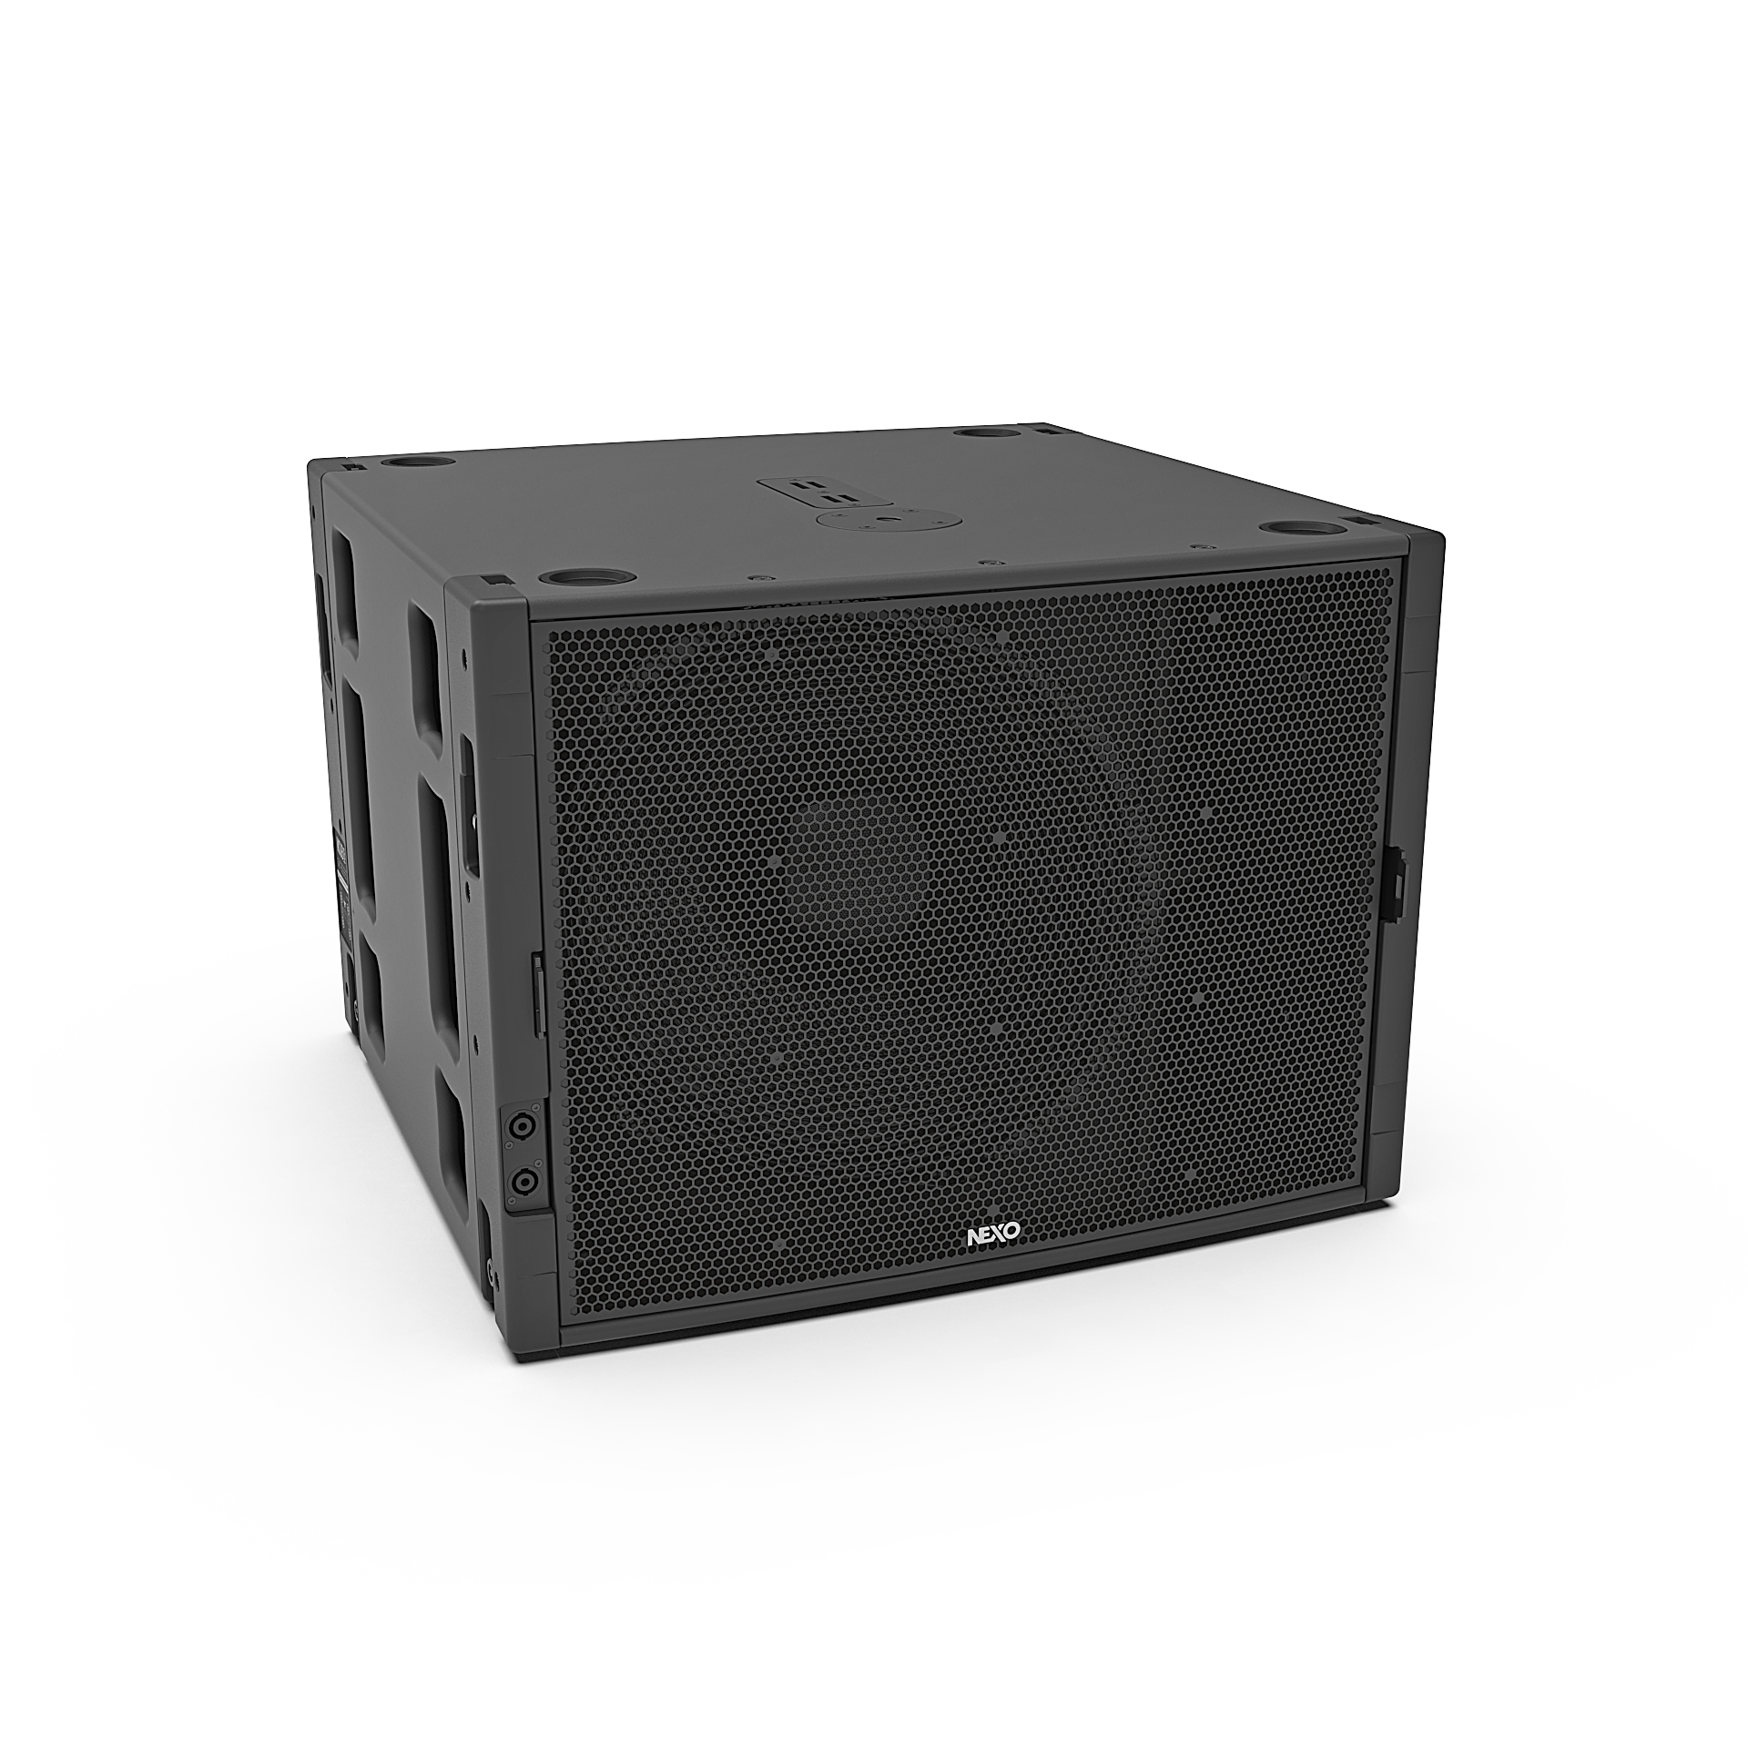
Reposant sur une conception de caisson de graves passe-bande hybride très haute efficacité, le MSUB18 de NEXO est doté du nouveau haut-parleur de 18 pouces à aimant néodyme, à longue excursion, et d’un évent à nouveau profil quadratique qui minimise la compression.
MSUB12 | MSUB15 | MSUB18
130dB SPL | 136dB SPL | 139dB SPL
Haut-parleur de graves de 12 pouces | Haut-parleur de graves de 15 pouces | Haut-parleur de graves de 18 pouces
55 HZ | 40 HZ | 32 HZ

Slide 21
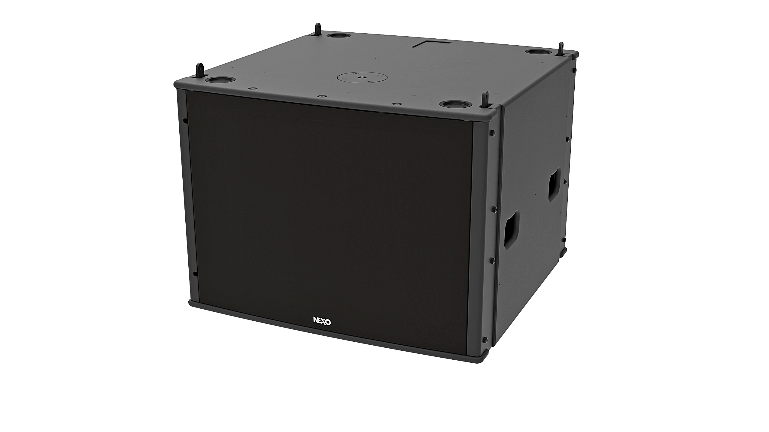
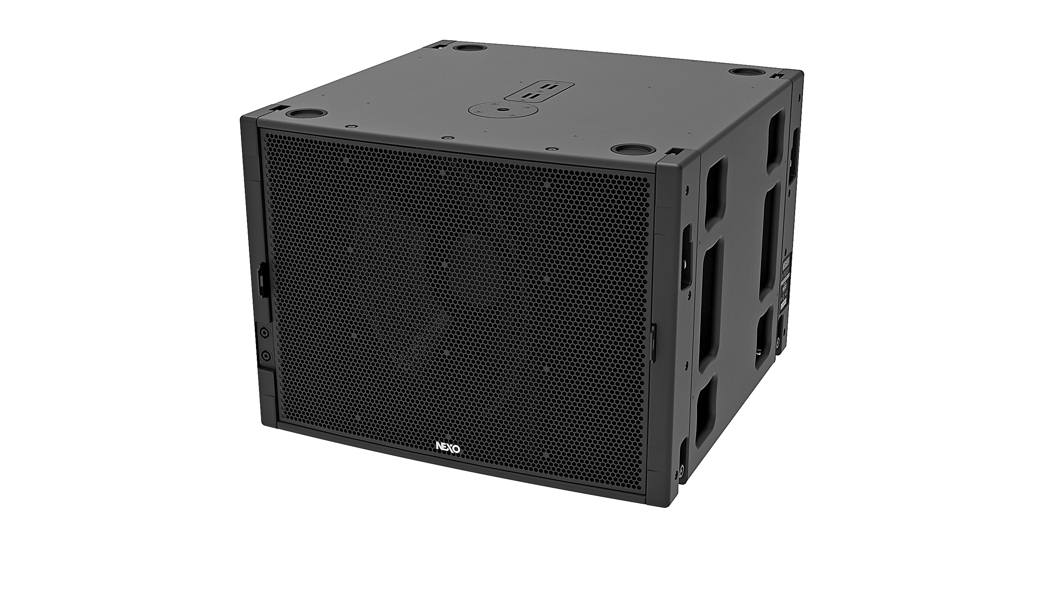
Versions Touring et Installation
Version Installation MSUB18
Version Touring MSUB18
Les modules de sub bass MSUB15 et MSUB18 sont disponibles en version Touring et Installation. La version Touring est équipée d’une grille frontale en acier avec doublure tissu, et les connecteurs sont de type speakON NL4. De conception acoustique identique, la version Installation est livrée avec une grille frontale acier fixe, recouverte d’un tissu acoustique.

Slide 22
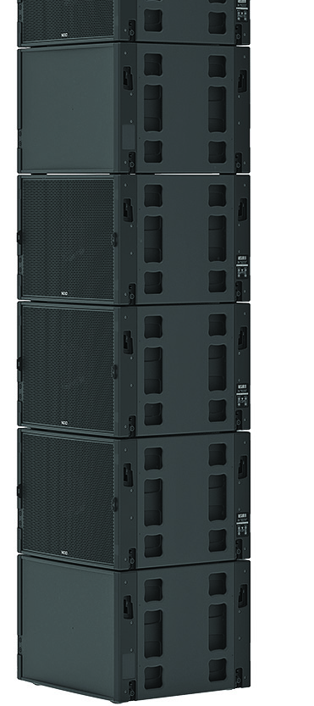
Modes Omni et Cardioïde
Faciles à déployer en mode Omni, les modules de sub bass MSUB permettent aussi une implémentation en mode Cardioïde, posés au sol ou suspendus. Les systèmes d’accroche avant et arrière sont compatible, ce qui permet de monter les subs « tête-bêche ».
Les connecteurs sont dupliqués des deux côtés, ce qui facilite la dissimulation des câbles. Le logiciel de simulation NEXO NS-1 assure une simulation précise de n’importe quelle configuration de subs et prédit la couverture du plblic et la réjection de l’onde arrière

Slide 23
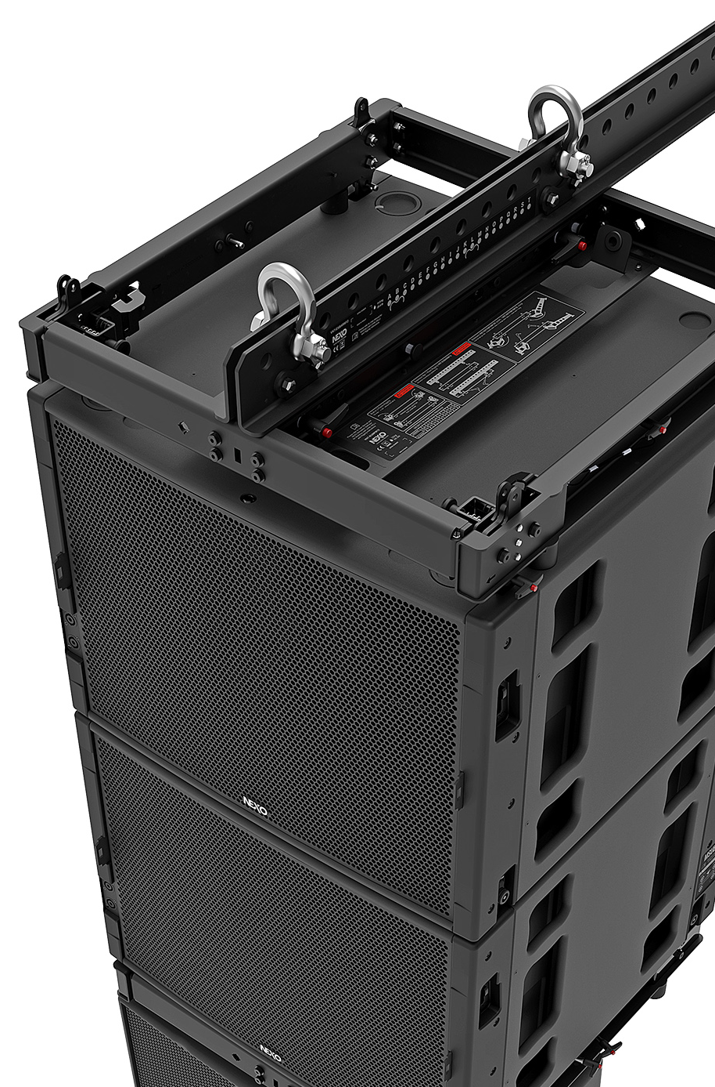
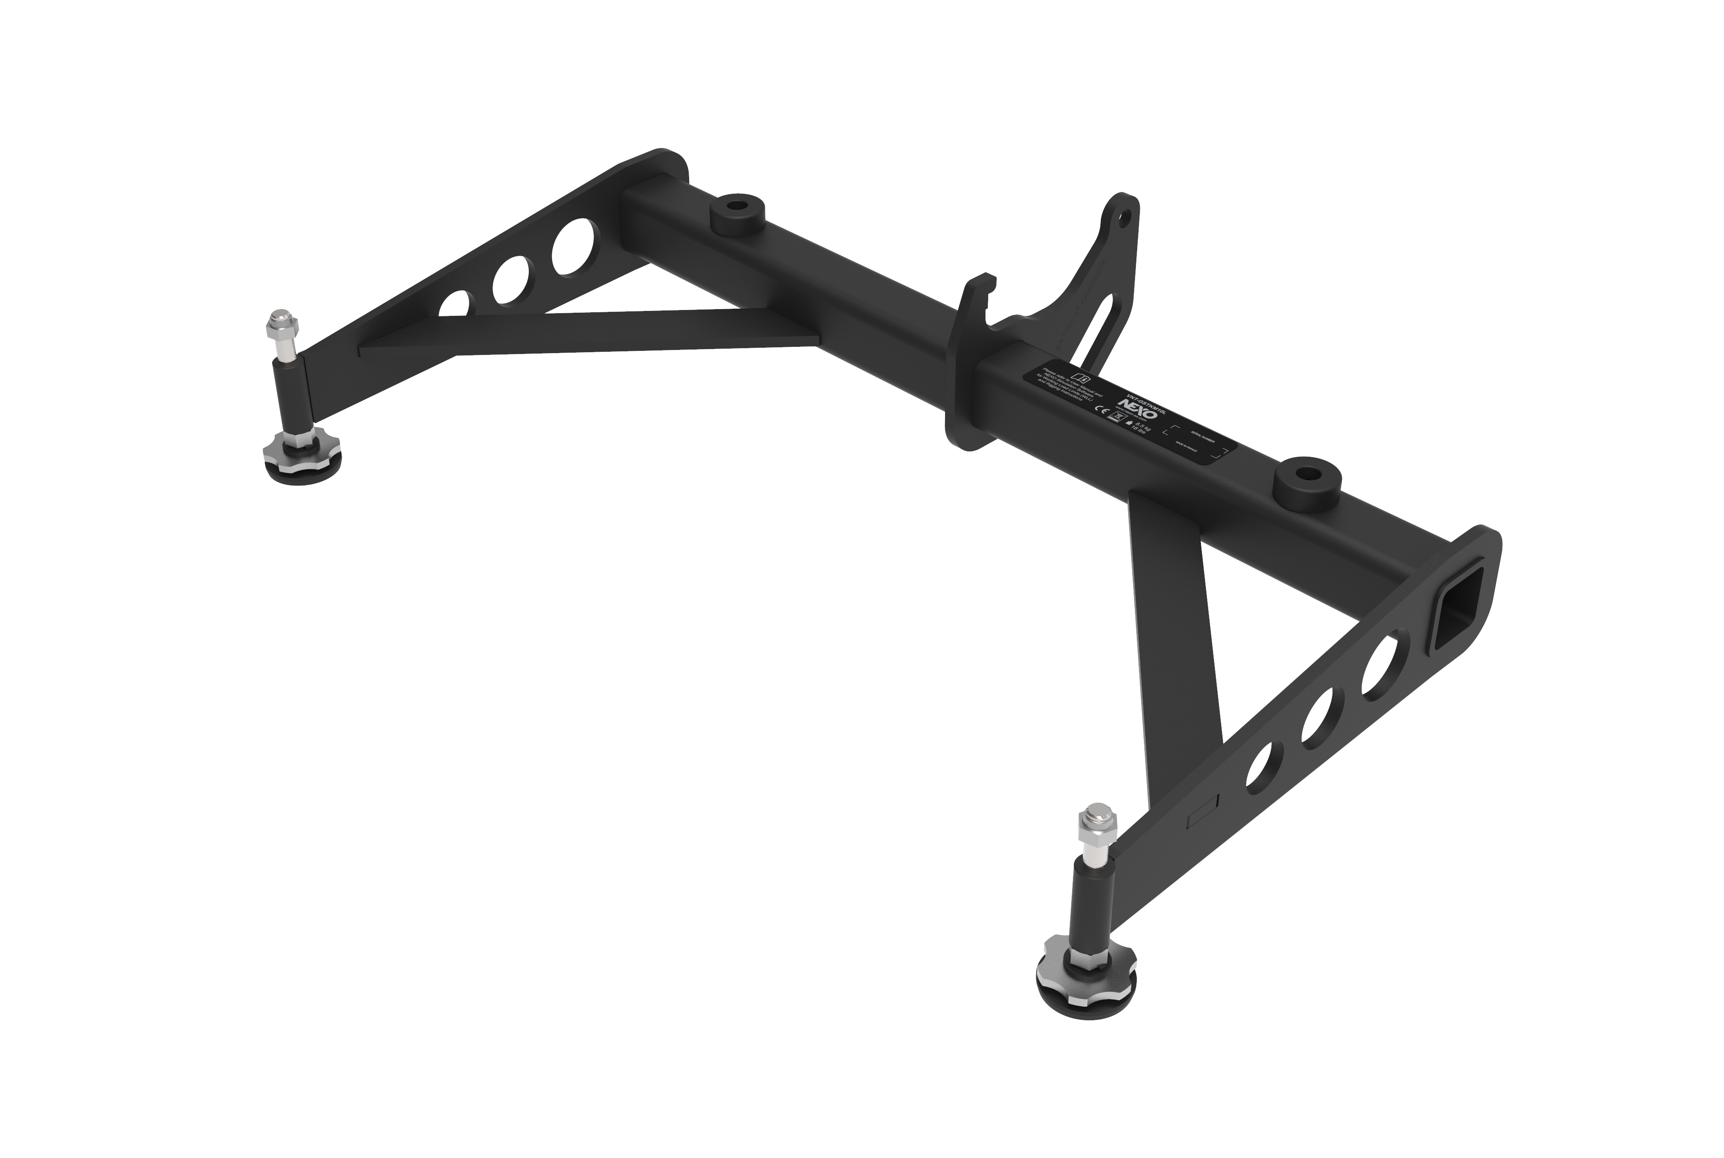
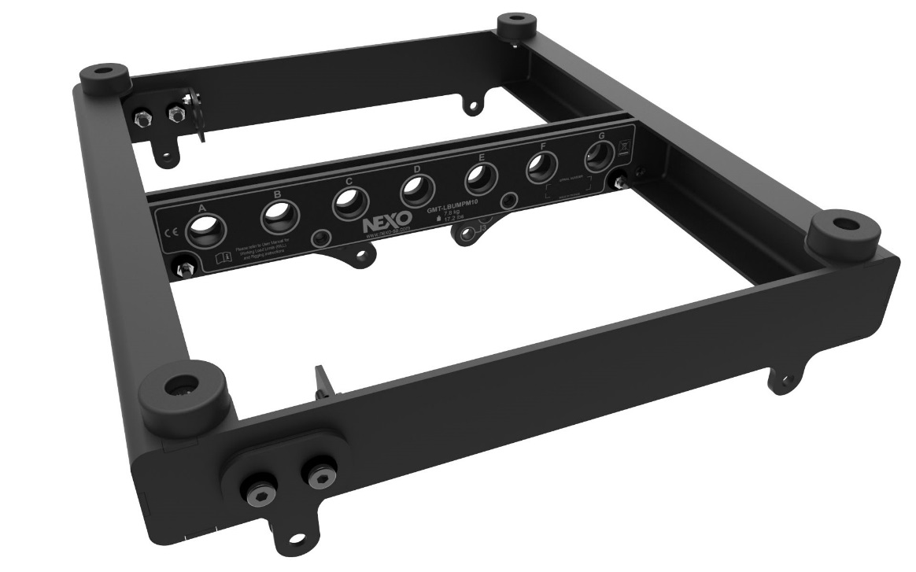
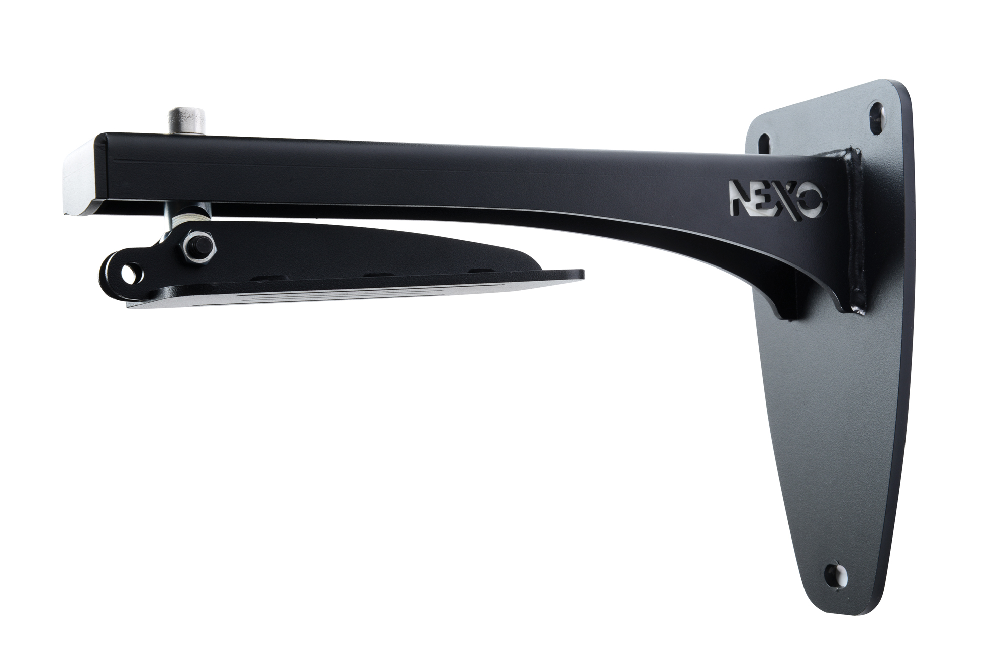
Accessoires
Barre d’extension
Permet de combiner les modules principaux et subs, en accroche ou posés au sol.
Une vaste gamme d’accessoires facilitent le déploiement de systèmes GEO M dans des applications fixes et mobiles très variées.
Voici quelques accessoires de la gamme GEO M.
Voir la liste complète sur notre site internet ou brochure.
Léger bumper de suspension Parfait pour les petits systèmes, en accroche ou posés au sol.
Extension longue pour stacking
Fixation murale
Pour les applications installations

Slide 24
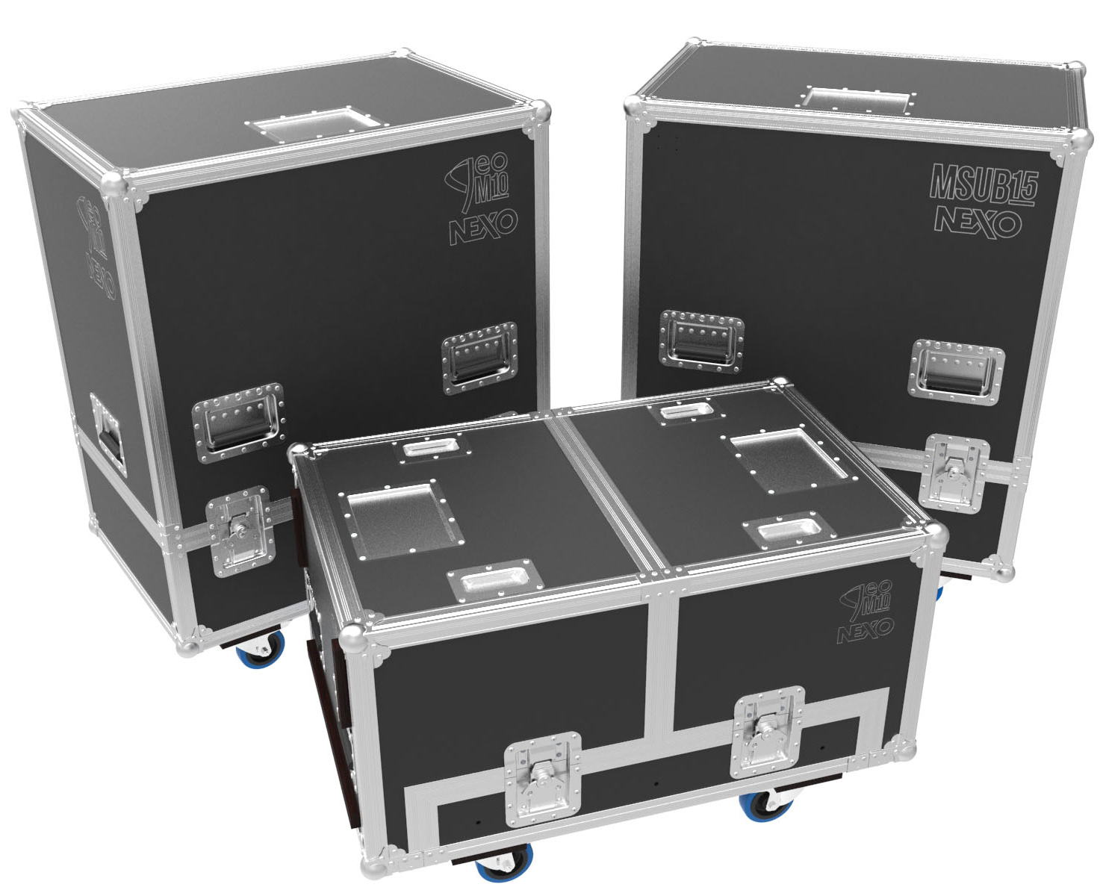
Accessoires
Ça roule !

Slide 25
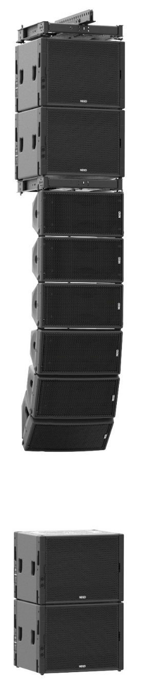
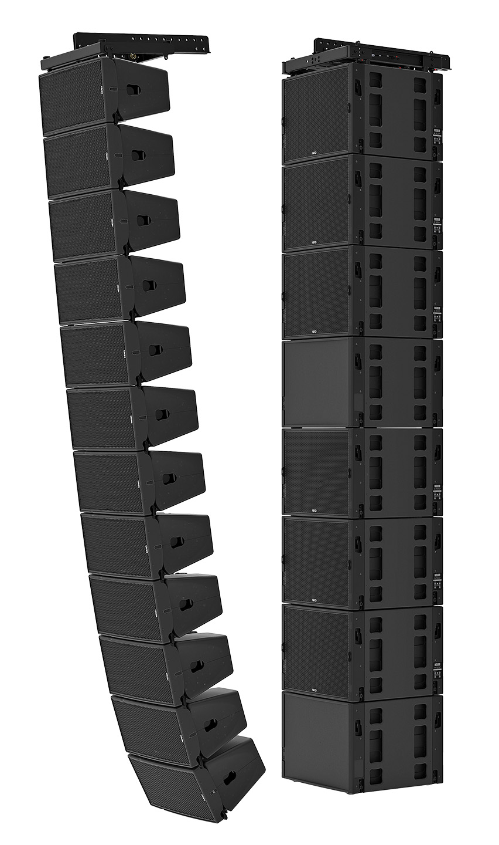
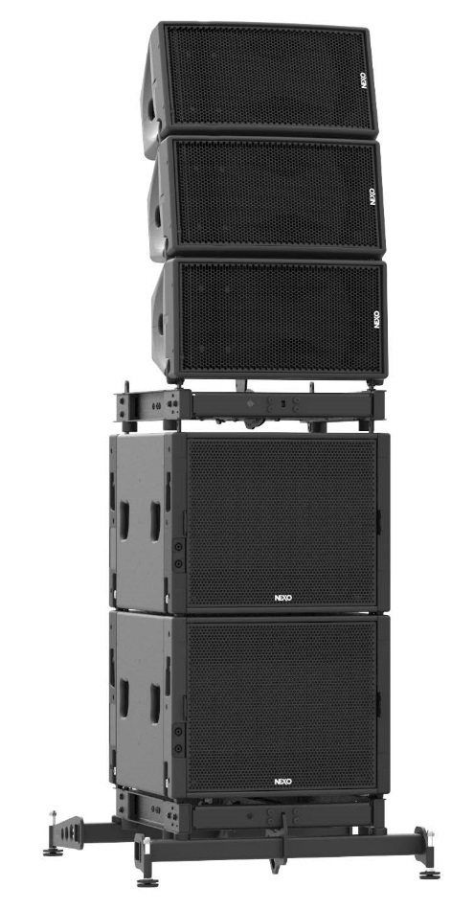
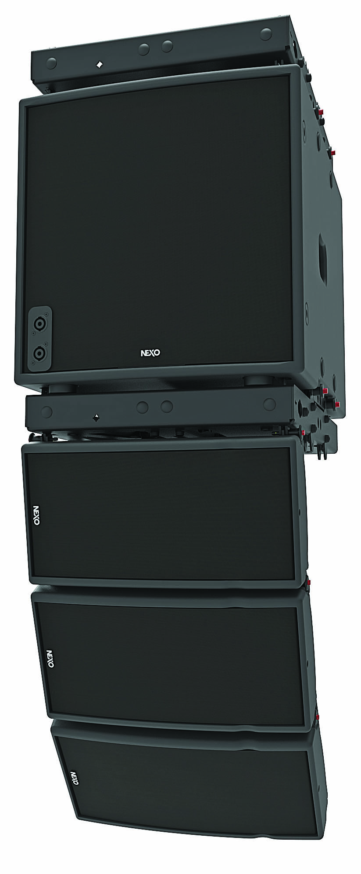
Mélangez. Créez
le système parfait.

Slide 26

Concerts et Festivals

Slide 27

Théâtres

Slide 28
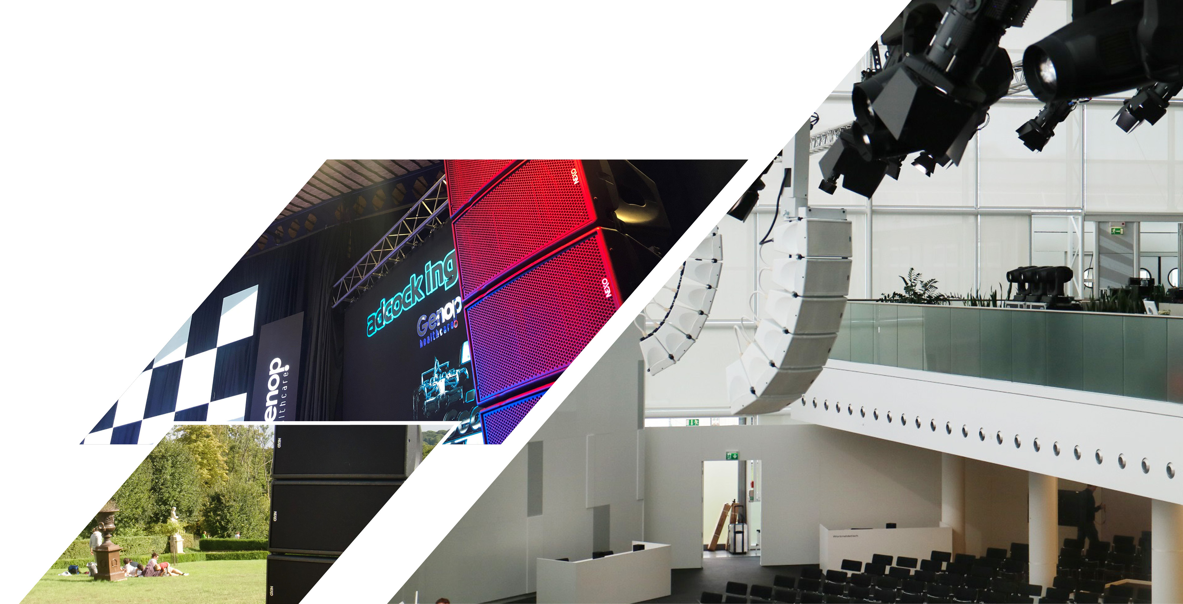
Corporate AV

Slide 29
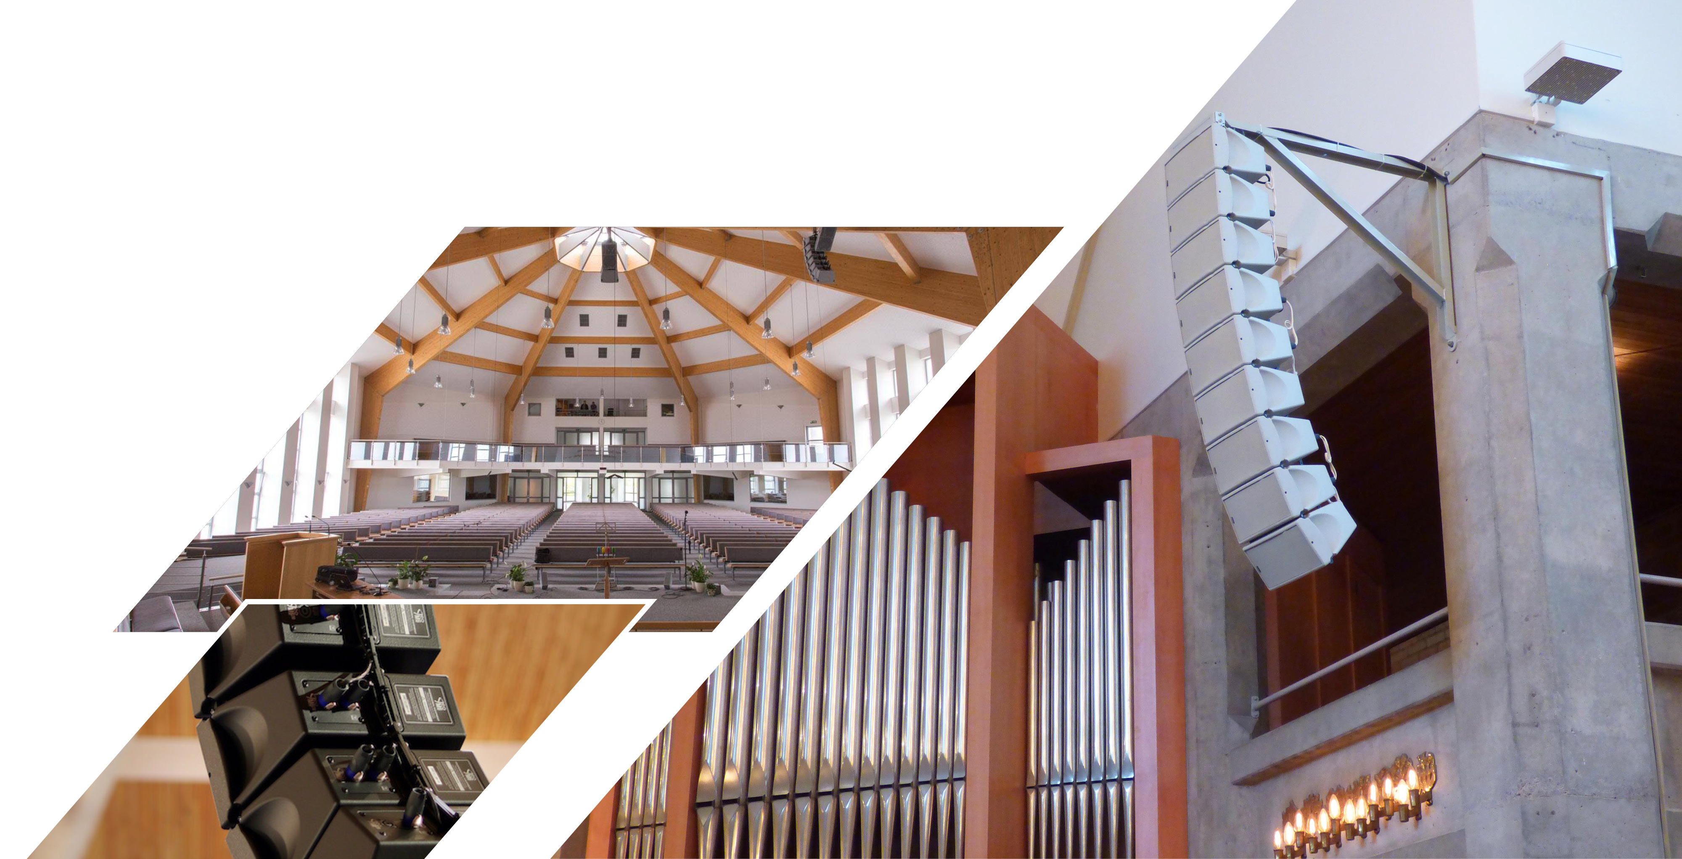
Lieux de culte

Slide 30
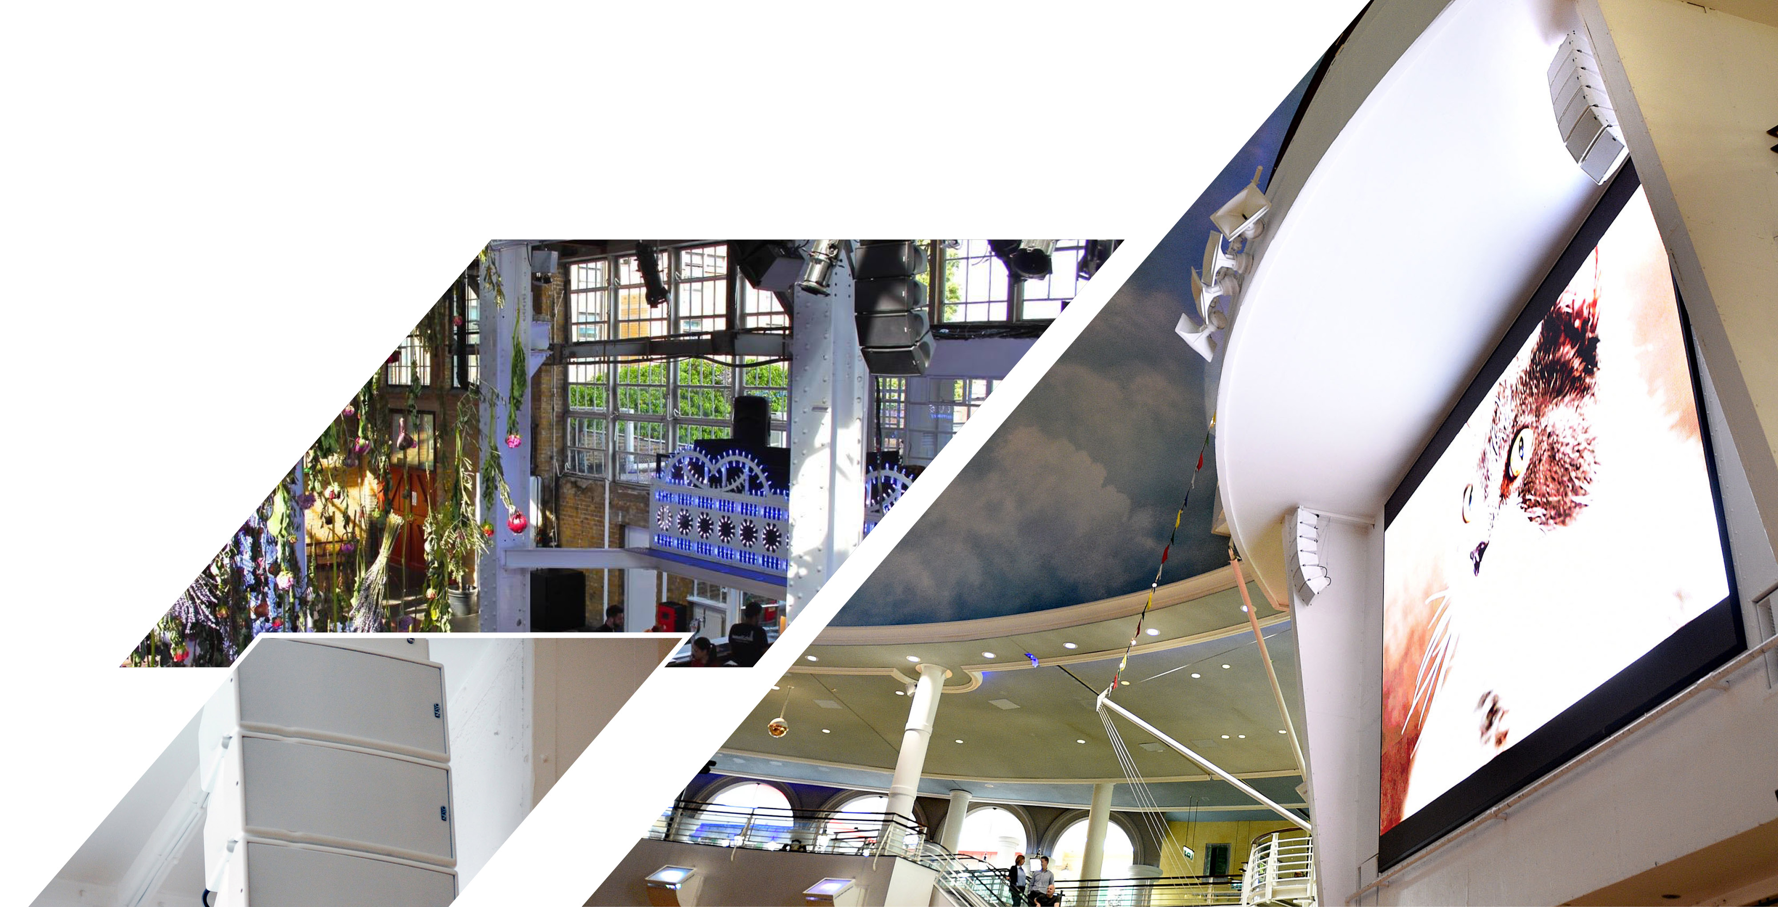
Espaces publics

Slide 31
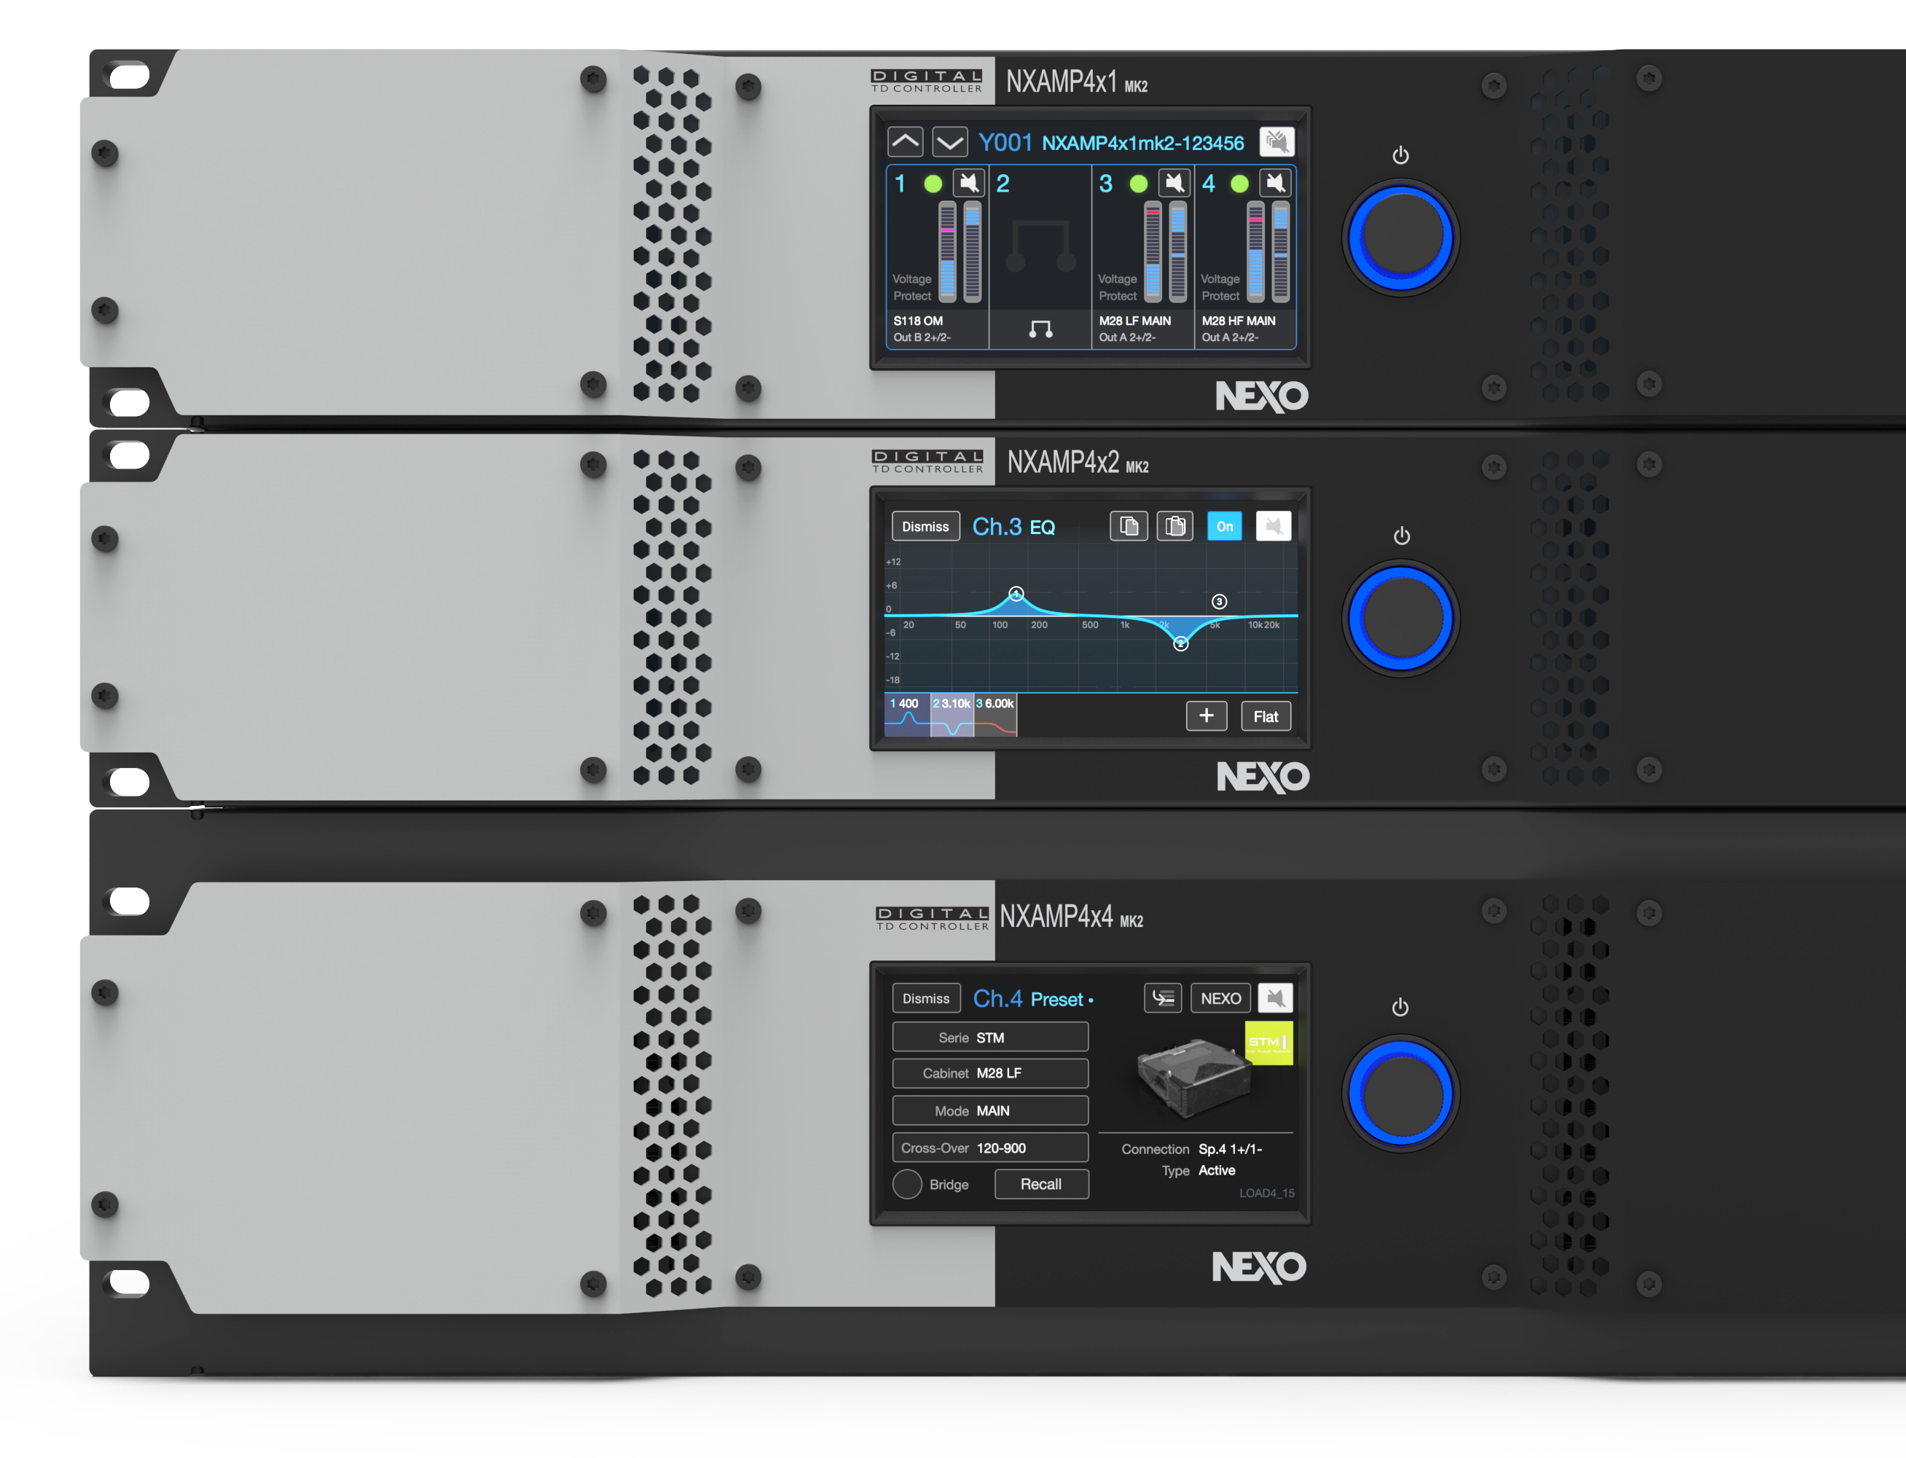
Amplification et traitement Plug & Play
Grâce à leurs presets linéaires en phase pour chaque enceinte, les NEXO NXAMPMK2 constituent une solution d’amplification intelligente, compacte et abordable pour les systèmes GEO M.
Un simple NXAMP4X1MK2 peut amplifier jusqu’à 16 x enceintes GEO M6
Un simple NXAMP4X2MK2 peut amplifier jusqu’à 16 x enceintes GEO M10
Un simple NXAMP4X4MK2 peut amplifier jusqu’à 16 x enceintes GEO M12

Slide 32
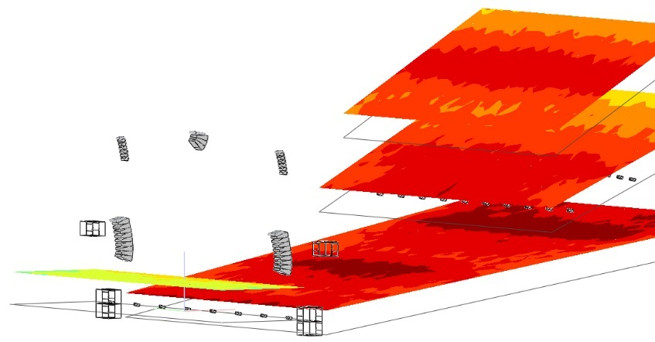
Logiciel de conception système
Disponible en téléchargement gratuit, le logiciel NS-1 est un outil puissant et intuitif de configuration et de simulation système. Il permet aux utilisateurs NEXO de configurer et d’optimiser les performances de n’importe quel système NEXO en prédisant son comportement dans n’importe quel lieu, afin d’assurer une couverture sonore régulière.
Allez sur notre site nexo-sa.com pour télécharger NS-1.

Slide 33

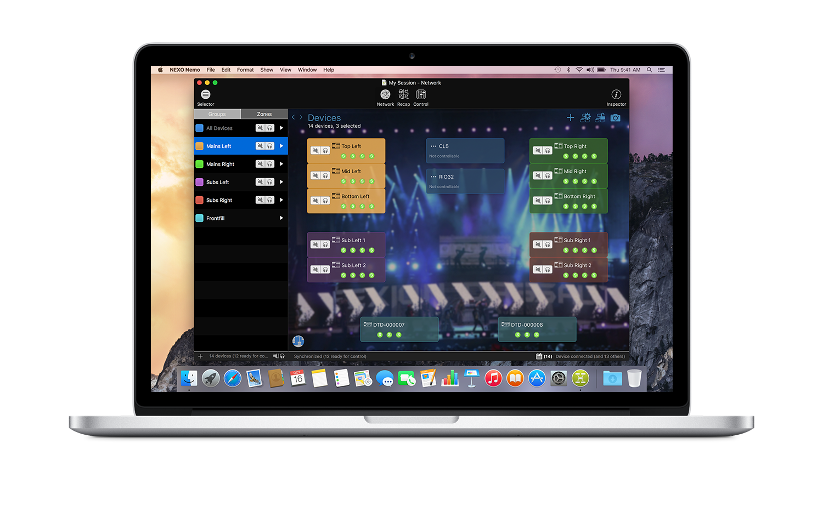
Logiciel de gestion système
NEXO NeMo est un logiciel de gestion système développé par NEXO. Il assure un contrôle sans fil depuis un Apple iPad, iPhone, iPod Touch (via un réseau Wi-Fi) et, depuis un Mac, un contrôle via réseau filaire ou sans fil d’un ou plusieurs appareils NEXO (contrôleurs amplifiés NXAMP, contrôleurs DTD).
Élégante et intuitive, l’interface utilisateur permet de gérer et de déplacer les appareils, de visualiser les valeurs de paramètres (niveaux, etc.) et de régler de nouvelles valeurs (preset, volume, délai, EQ, etc.). NEXO NeMo intègre également un puissant moteur de logging et de report d’alertes.
Disponible sur l’App Store.

Slide 34


